Slide 1
宇宙安全声明
这部分没有找到系统的学习资料所以课程大部分的观点和结论都是参考零零散散的博客和结合实验现象的猜测，因此难免有错误，介意者勿看~
所有参考均会以链接的形式提供，并在视频中强调出处，坚决维护原创者的劳动成果~

Slide 2

付费通知
所有课程都是免费的，即使不购买PPT和代码也是可以正常学习的～
收费的原因主要是 为了更好的呈现课程 制作ppt和整理代码花费了我大量的时间，望各位理解～
如果想购买课程PPT和代码 或者单纯想支持一下UP（感激不尽）一共是50块钱（包含reduce sgemm ncu以及后面会不断更新的cuda内容）加微信购买～
不断更新的代码和ppt会给付费者拉一个交流群在群里同步，但是这个群不是我的答疑群，大家可以一起交流～
【个人微信号】：hkl793831293

Slide 3

全网首发！
ggml源码逐行调试带读
希望成为你大模型部署的第一课！

Slide 4
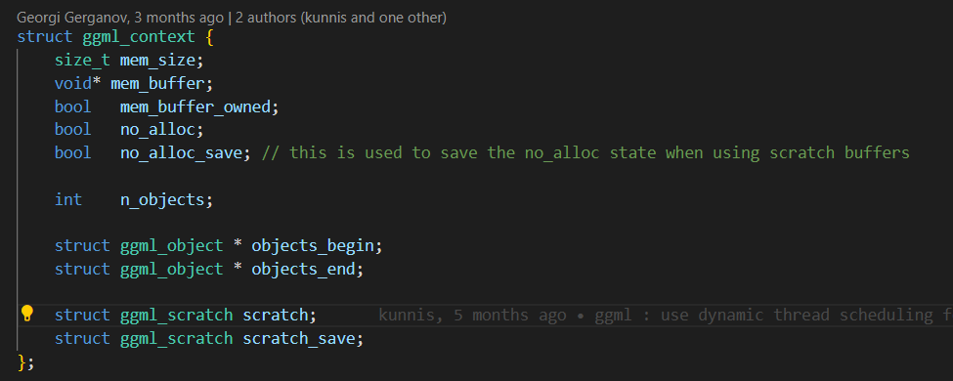
ggml_context: 一个装载各类对象 (如张量、计算图、其他数据) 的“容器”
没有解析的gguf文件，直接读到data里面
.mem_buffer
o:
32
t:
336
data:
1,590,336
77c080
77c0a0
size: 1590704 Byte
.mem_buffer
weight
.mem_buffer
size: 100*1024*1024 Byte
g_state
…
.mem_buffer
size: 1024*1024*1024 Byte
o:
32
t:
336
data:
1,590,080
o:
32
t:
336
o:
32
t:
336
o:
32
t:
336
o:
32
t:
336
size: 1591920 Byte

Slide 5
o:
32
t:
336
data:
1,590,080
o:
32
t:
336
o:
32
t:
336
o:
32
t:
336
o:
32
t:
336
size: 1591920 Byte
o:
32
t:
336
data
o:
32
t:
336
data
o:
32
t:
336
data
o:
32
t:
336
data
.mem_buffer
grad
o:
32
t:
336
Input_image:
500*28*28*4
o:
32
t:
336
node(MUL_MAT):
500*500*4
o:
32
t:
336
node_grad(MUL_MAT):
500*500*4
g_state
grad
…
o:
32
t:
336
node(ADD):
500*500*4
o:
32
t:
336
node_grad(ADD):
500*500*4
o:
32
t:
336
node(UNARG):
500*500*4
grad
grad
o:
32
t:
336
node_grad(UNARG):
500*500*4
o:
32
t:
336
node(MUL_MAT):
500*10*4
o:
32
t:
336
n_g(MUL_MAT):
500*10*4
o:
32
t:
336
node(ADD):
500*10*4
grad
grad
o:
32
t:
336
node_grad(ADD):
500*10*4
o:
32
t:
336
node(SM):
500*10*4
o:
32
t:
336
node_grad(SM):
500*10*4
o:
32
t:
336
label:
500*10*4
grad
o:
32
t:
336
node(LOSS):
1*1*4
o:
32
t:
336
n_g(LOSS):
1*1*4
o:
32
cg:
72
nodes:
2048*8=16384
leafs:
2048*8=16384
visitd_hash_set.keys:
4099*8=32792
visitd_hash_set.used:
129*4=516

Slide 6
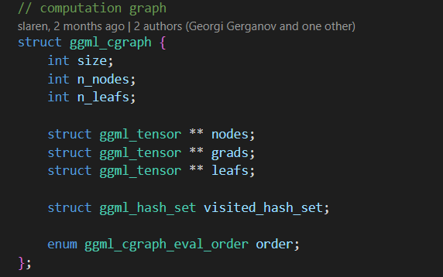
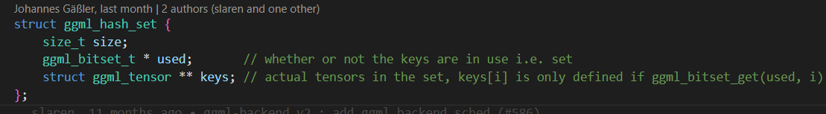
ggml_cgraph: 计算图的表示，可以理解为将要传给后端的“计算执行顺序”。
o:
32
cg:
72
nodes:
2048*8=16384
leafs:
2048*8=16384
visitd_hash_set.keys:
4099*8=32792
visitd_hash_set.used:
129*4=516

Slide 7
o:
32
t:
336
data:
1,590,080
o:
32
t:
336
o:
32
t:
336
o:
32
t:
336
o:
32
t:
336
size: 1591920 Byte
o:
32
t:
336
data
o:
32
t:
336
data
o:
32
t:
336
data
o:
32
t:
336
data
.mem_buffer
grad
o:
32
t:
336
Input_image:
500*28*28*4
o:
32
t:
336
node(MUL_MAT):
500*500*4
o:
32
t:
336
node_grad(MUL_MAT):
500*500*4
g_state
grad
…
o:
32
t:
336
node(ADD):
500*500*4
o:
32
t:
336
node_grad(ADD):
500*500*4
o:
32
t:
336
node(UNARG):
500*500*4
grad
grad
o:
32
t:
336
node_grad(UNARG):
500*500*4
o:
32
t:
336
node(MUL_MAT):
500*10*4
o:
32
t:
336
n_g(MUL_MAT):
500*10*4
o:
32
t:
336
node(ADD):
500*10*4
grad
grad
o:
32
t:
336
node_grad(ADD):
500*10*4
o:
32
t:
336
node(SM):
500*10*4
o:
32
t:
336
node_grad(SM):
500*10*4
o:
32
t:
336
label:
500*10*4
grad
o:
32
t:
336
node(LOSS):
1*1*4
o:
32
t:
336
n_g(LOSS):
1*1*4
o:
32
cg:
72
nodes:
2048*8=16384
leafs:
2048*8=16384
visitd_hash_set.keys:
4099*8=32792
visitd_hash_set.used:
129*4=516

Slide 8
cgraph->nodes[9]
判断是node还是leaf就是看tensor是否存在grad
loss
[1,1,1,1]
OP_CROSS_ENTROPY_LOSS
cgraph->nodes[8]
cgraph->leaf[1]
logits
[10,500,1,1]
OP_ADD
labels
[10,500,1,1]
OP_NONE
cgraph->nodes[6]
cgraph->nodes[7]
_(node_6)
[10,500,1,1]
OP_MUL_MAT
fc2.bias
[10,1,1,1]
OP_NONE
cgraph->nodes[5]
cgraph->nodes[0]
_(node_5)
[500,500,1,1]
OP_UNARY
fc2.weight
[500,10,1,1]
OP_NONE
cgraph->nodes[4]
_(node_4)
[500,500,1,1]
OP_ADD
cgraph->nodes[2]
cgraph->nodes[3]
_(node_2)
[500,500,1,1]
OP_MUT_MAT
fc1.bias
[500,1,1,1]
OP_NONE
cgraph->nodes[1]
cgraph->leaf[0]
fc1.weight
[784,500,1,1]
OP_NONE
images
[784,500,1,1]
OP_NONE

Slide 9
o:
32
t:
336
data:
1,590,080
o:
32
t:
336
o:
32
t:
336
o:
32
t:
336
o:
32
t:
336
size: 1591920 Byte
o:
32
t:
336
data
o:
32
t:
336
data
o:
32
t:
336
data
o:
32
t:
336
data
.mem_buffer
grad
o:
32
t:
336
Input_image:
500*28*28*4
o:
32
t:
336
node(MUL_MAT):
500*500*4
o:
32
t:
336
node_grad(MUL_MAT):
500*500*4
g_state
grad
…
o:
32
t:
336
node(ADD):
500*500*4
o:
32
t:
336
node_grad(ADD):
500*500*4
o:
32
t:
336
node(UNARG):
500*500*4
grad
grad
o:
32
t:
336
node_grad(UNARG):
500*500*4
o:
32
t:
336
node(MUL_MAT):
500*10*4
o:
32
t:
336
n_g(MUL_MAT):
500*10*4
o:
32
t:
336
node(ADD):
500*10*4
grad
grad
o:
32
t:
336
node_grad(ADD):
500*10*4
o:
32
t:
336
node(SM):
500*10*4
o:
32
t:
336
node_grad(SM):
500*10*4
o:
32
t:
336
label:
500*10*4
grad
o:
32
t:
336
node(LOSS):
1*1*4
o:
32
t:
336
n_g(LOSS):
1*1*4
o:
32
cg:
72
nodes:
2048*8=16384
leafs:
2048*8=16384
visitd_hash_set.keys:
4099*8=32792
visitd_hash_set.used:
129*4=516
o:
32
cplan.work_data
1728
cplan
栈

Slide 10
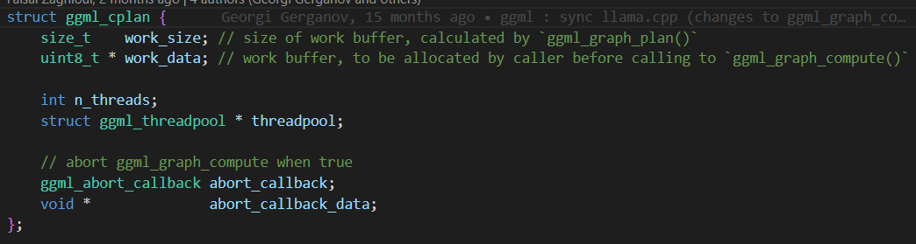
cgraph
o:
32
cg:
72
nodes:
2048*8=16384
leafs:
2048*8=16384
visitd_hash_set.keys:
4099*8=32792
visitd_hash_set.used:
129*4=516
cplan
o:
32
cplan.work_data
1728
cplan
栈
threadpool
这个demo里面线程池是独立的不依赖cplan
...
workers(16个)

Slide 11
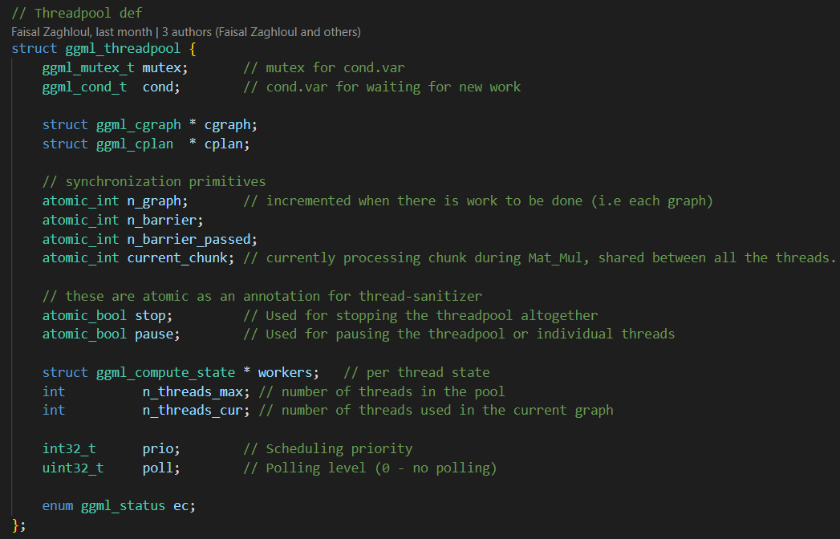
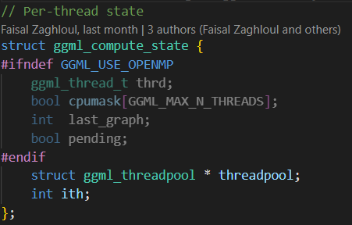
threadpool
...
workers(16个)

Slide 12
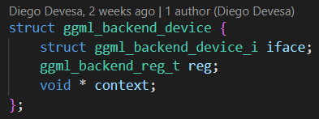
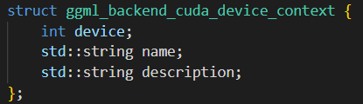
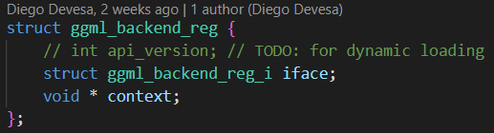
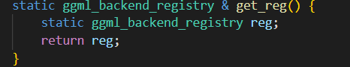
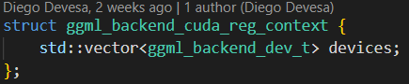
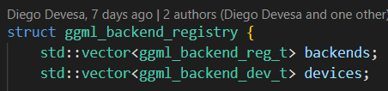
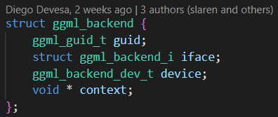
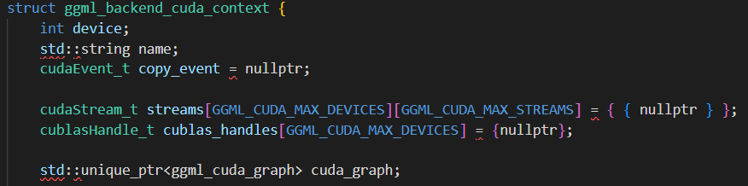
create_backend
static ggml_backend_reg reg【cuda】;;
static ggml_backend_reg ggml_backend_cpu_reg;
Null
model.backend

Slide 13
o:
32
t:
336
image
o:
32
t:
336
label
1024*(32+336)
g_state
2048 *(32+336) + 3*graph_size
…
o:
32
t:
336
o:
32
t:
336
o:
32
t:
336
o:
32
t:
336
4*(32+336)

Slide 14
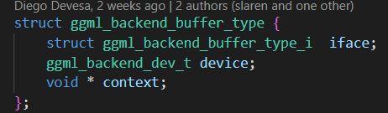
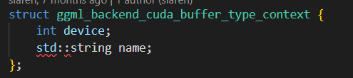
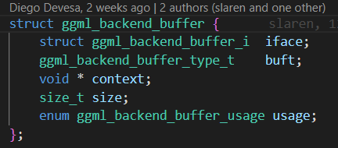
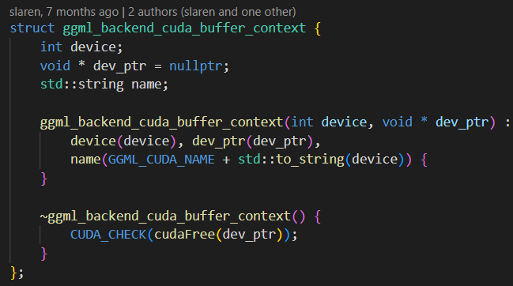
ggml_backend_cuda_buffer_types
…
model.buf_weight
显存地址
(Cuda)data:
o:
32
t:
336
o:
32
t:
336
o:
32
t:
336
o:
32
t:
336
4*(32+336)

Slide 15
o:
32
t:
336
image
o:
32
t:
336
label
1024*(32+336)
g_state
…
o:
32
t:
336
o:
32
t:
336
o:
32
t:
336
o:
32
t:
336
4*(32+336)
o:
32
t:
336
o:
32
t:
336
o:
32
t:
336
o:
32
t:
336
o:
32
t:
336
o:
32
t:
336
o:
32
t:
336
o:
32
t:
336
o:
32
t:
336
images
mul
add
relu
mul
add
sm
labels
ce
o:
32
t:
336
o:
32
t:
336
o:
32
t:
336
am
am
equal
o:
32
cg:
72
nodes:
2048*8=16384
leafs:
2048*8=16384
visitd_hash_set.keys:
4099*8=32792
visitd_hash_set.used:
129*4=516
(Cuda)data:

Slide 16

宇宙最强CUDA课程（不是）
比飞鸟贵重的多_HKL

Slide 17
当前已有教程问题： 1.基本上千篇一律的在讲cuda语法
2.都说cuda编程与硬件关系重大，没人告诉我关系是什么
3.Cuda代码听着还行但写不出来
4.写出来有问题怎么调试
5.代码如何调优（工具/手段）
6.Cuda是一个技术栈不仅仅是代码

Slide 18
宇宙安全声明
同样作为初学者，没有能力自行整理知识点，所以基本上所有内容都是参考各种视频和文章，再加一些自己学习过程的观点和总结。
所有参考均会以链接的形式提供，并在视频中强调出处，坚决维护原创者的劳动成果~

Slide 19
宇宙最强CUDA课程（不是）
Reduce规约求和

Slide 20
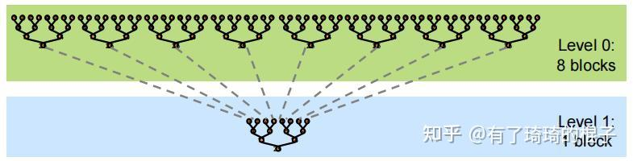
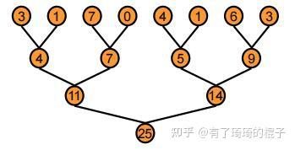
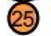
深入浅出GPU优化系列：reduce优化 - 知乎
How_to_optimize_in_GPU/reduce at master · Liu-xiandong/How_to_optimize_in_GPU · GitHub
Block0
Block1
Block0

Slide 21
Reduce_v0_global_memory
Block0
Block0
Block1
设计算法的时候是按照Block设计的，但是写程序的时候是按照thread写的
索引很容易乱套的，所以最好为每一个Block设计一个更进一步的索引
绘制一个清晰的Block算法图是很有必要的

Slide 22
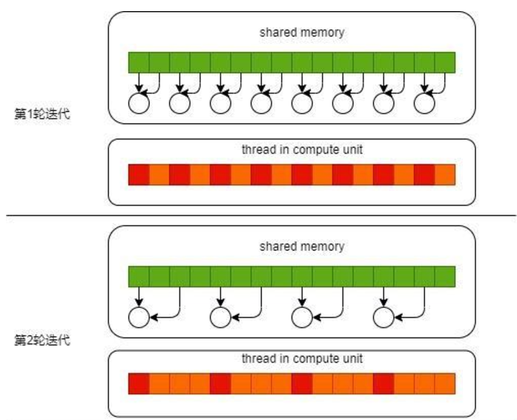
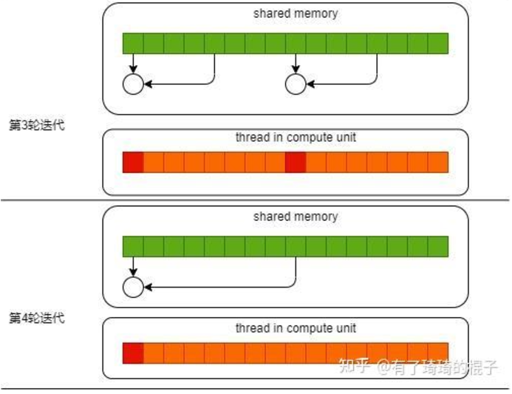
Reduce_v1_shared_memory
global memory
shared memory

Slide 23
Reduce_v2_no_divergence_branch

Slide 24
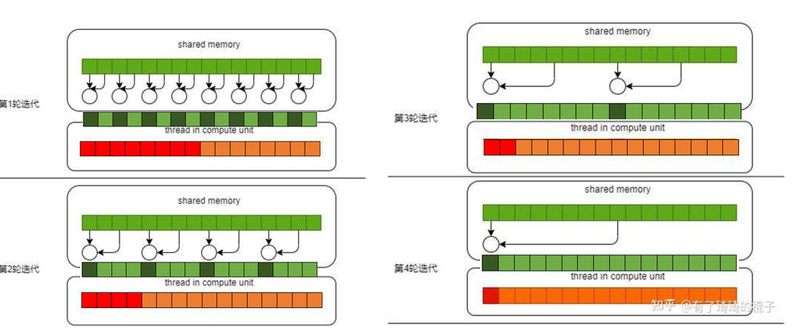
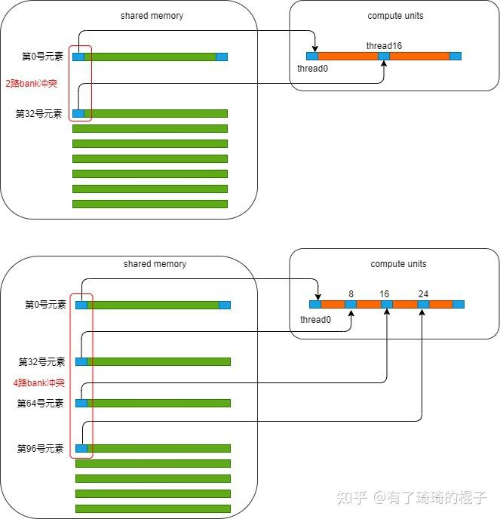
Reduce_v3_no_bank_conflict
只看一个block中的0号warp
第一次迭代：
thread0访问：0号，1号
thread16访问：32号，33号
第二次迭代：
thread0访问：0号，2号
thread8访问：32号，34号
thread16访问：64号，66号
thread24访问：96号，98号

Slide 25
Reduce_v3_no_bank_conflict
只看一个block中的0号warp
第一次迭代：
thread0访问：0号，128号
thread8访问：8号，136号
thread16访问：16号，144号
thread24访问：24号，152号
第二次迭代：
thread0访问：0号，64号
thread8访问：8号，72号
thread16访问：16号，80号
thread24访问：24号，88号

Slide 26
Reduce_v3_no_bank_conflict
只看一个block中的0号warp
第一次迭代：
thread0访问：0号，128号
thread8访问：8号，136号
thread16访问：16号，144号
thread24访问：24号，152号
第二次迭代：
thread0访问：0号，64号
thread8访问：8号，72号
thread16访问：16号，80号
thread24访问：24号，88号

Slide 27
Reduce_v4_add_during_load
Plan A:
减少block的数量
保持block中thread的数量
让每个thread处理更多的数据
Reduce_v3
Reduce_v4

Slide 28
Reduce_v4_add_during_load
Plan B:
保持block的数量
减少block中thread的数量
让每个thread处理更多的数据

Slide 29
Reduce_v5_unroll_last_warp
假设一个warp有4个thread（实际一个warp有32个thread）
__syncthreads();
__syncthreads();
__syncthreads();
__syncthreads();

Slide 30
Reduce_v5_unroll_last_warp
cache[tid]+=cache[tid+4];
cache[tid]+=cache[tid+2];
cache[tid]+=cache[tid+1];
猜测：
将tid放到reg_1中
将tid+4放到reg_2中
将tid+2放到reg_3中
将tid+1放到reg_4中
从cache出读取reg_1位置的数据放到reg_5中
从cache出读取reg_2位置的数据放到reg_6中
从cache出读取reg_3位置的数据放到reg_7中
从cache出读取reg_4位置的数据放到reg_8中
reg_5 = reg_5 + reg_6
reg_5 = reg_5 + reg_7
reg_5 = reg_5 + reg_8

Slide 31
Reduce_v6_completely_unroll
__syncthreads();
__syncthreads();
__syncthreads();
__syncthreads();

Slide 32
Reduce_v7_multi_add
__syncthreads();
__syncthreads();
__syncthreads();
__syncthreads();

Slide 33
Reduce_v8_shuffle
0
0
0
0
reg -> shared_memory -> reg
假设一个warp有8个thread（实际一个warp有32个thread）
【CUDA编程】束内洗牌函数（Warp Shuffle Functions） - 知乎

Slide 34
宇宙最强CUDA课程（不是）
Sgemm单精度通用矩阵乘法

Slide 35
[施工中] CUDA GEMM 理论性能分析与 kernel 优化 - 知乎
cuda 入门的正确姿势：how-to-optimize-gemm - 知乎
CUDA 矩阵乘法终极优化指南 - 知乎
深入浅出GPU优化系列：GEMM优化（一） - 知乎

Slide 36
Sgemm_v0_global_memory
N
blockDim.x
K
K
B_matrix
K
K
block
Dim.y
M
A_matrix
C_matrix
global_memory
read:2MNK
write:MN
深入浅出GPU优化系列：GEMM优化（一） - 知乎

Slide 37
Sgemm_v1_shared_memory
bn
N
shared_memory
K
K
B_matrix
K
K
bm
M
A_matrix
C_matrix
shared_memory
global_memory
read:bm*K*(N/bn)*(M/bm)+bn*K*(N/bn)*(M/bm)=KNM/bn+KNM/bm=KNM(1/bn+1/bm)
write:MN
CUDA实现矩阵乘法的8种优化策略编程介绍_哔哩哔哩_bilibili

Slide 38
Sgemm_v2_shared_memory_sliding_window
N
bn
smem
1
3
K
K
B_matrix
K
2
3
K
bm
M
1
4
A_matrix
C_matrix
2
smem
register

Slide 39
Sgemm_v3_increase_work_of_per_thread
bn
1
3
K
2
3
K
bm
1
4
2
smem
register

Slide 40
Sgemm_v4_using_float4
bn
=32
B gmem
B smem
bk
=32
A
gmem
C
bm=32
A
smem
#define FETCH_FLOAT4(pointer) (reinterpret_cast<float4 *>(&(pointer))[0])
block(16,16)
block(8,32)

Slide 41
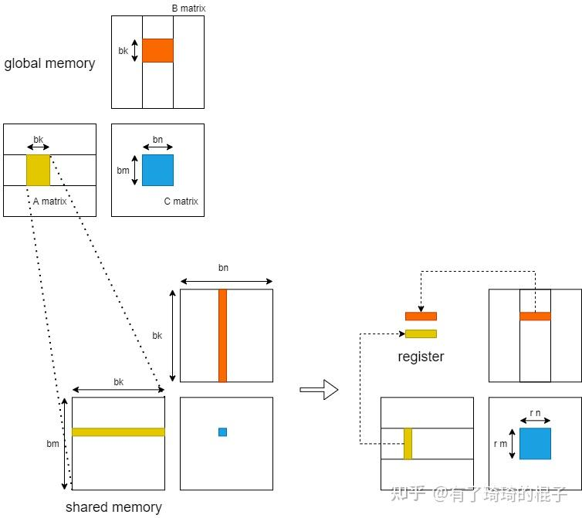
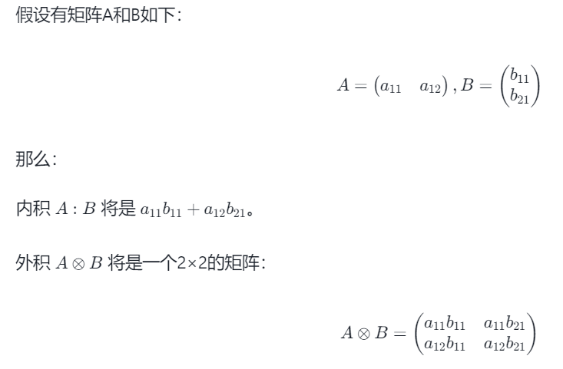
Sgemm_v5_register_outer_product
深入浅出GPU优化系列：GEMM优化（一） - 知乎

Slide 42
Sgemm_v5_register_outer_product
bn
rn
bk
bk
bm
rm
for m from 0 to bm:
for n from 0 to bn:
for k from 0 to bk:
C_tile[m][n] += A_tile[m][k] * B_tile[k][n];
for k from 0 to bk:
for m from 0 to bm:
for n from 0 to bn:
C_tile[m][n] += A_tile[m][k] * B_tile[k][n];

Slide 43
Sgemm_v5_register_outer_product
bn
rn
for k from 0 to bk:
for m from 0 to bm:
for n from 0 to bn:
C_tile[m][n] += A_tile[m][k] * B_tile[k][n];
B gmem
B smem
bk
bk
A
gmem
A_frag, B_frag, C_frag: registers
A_tile, B_tile: shared memory
for k from 0 to bk:
A_frag[rm] <= A_tile[0 to rm][k]
B_frag[rn] <= B_tile[k][0 to rn]
for m from 0 to bm:
for n from 0 to bn:
C_frag[m][n] += A_frag[k] * B_frag[k];
bm
rm
A
smem
[施工中] CUDA GEMM 理论性能分析与 kernel 优化 - 知乎

Slide 44
Sgemm_v5_register_outer_product
bn
=32
bn
rn
B gmem
B smem
B gmem
B smem
bk
bk
=32
bk
A
gmem
C
A
gmem
bm=32
bm
=32
rm
=2
A
smem
A
smem
[施工中] CUDA GEMM 理论性能分析与 kernel 优化 - 知乎

Slide 45
Sgemm_v6_register_outer_product_float4
bn
=64
bn
rn
B gmem
B smem
B gmem
B smem
bk
bk
=64
bk
A
gmem
C
A
gmem
bm=64
bm
=64
rm
=4
A
smem
A
smem
Block(16,16)
Num_per_block(64,64)
[施工中] CUDA GEMM 理论性能分析与 kernel 优化 - 知乎

Slide 46
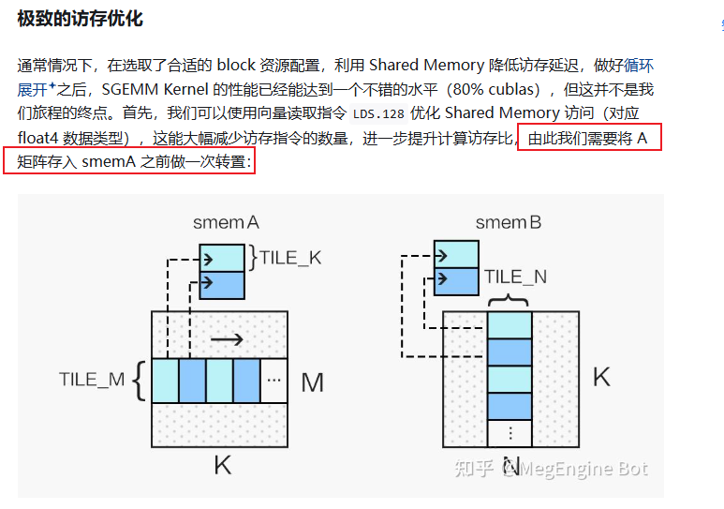
Sgemm_v7_A_smem_transpose
bn
=64
bn
rn
B gmem
B smem
B gmem
B smem
bk
bk
=64
bk
A
gmem
C
A
gmem
bm=64
bm
=64
rm
=4
A
smem
A
smem
Block(16,16)
Num_per_block(64,64)
CUDA 矩阵乘法终极优化指南 - 知乎

Slide 47
Sgemm_v7_A_smem_transpose
bn
=64
bn
=64
B gmem
B smem
B gmem
B smem
bk
=64
bk
=64
A
gmem
C
A
gmem
C
bm =64
bm =64
reg
reg
A
smem
Block(16,16)
Num_per_block(64,64)
A
smem
Block(16,16)
Num_per_block(64,64)
CUDA 矩阵乘法终极优化指南 - 知乎

Slide 48
Sgemm_v7_A_smem_transpose
bn
rn
bn
rn
B gmem
B smem
B gmem
B smem
bk
bk
bk
bk
A
gmem
A
gmem
bm
=64
bm
=64
rm
=4
A
smem
rm
=4
A
smem
CUDA 矩阵乘法终极优化指南 - 知乎

Slide 49
Sgemm_v8_double_buffer
bn 128
bn 128
bk 8
bk 8
B tile
K
B_smem
bk 8
A
tile
bk 8
K
bm 128
A_smem
bm
128
Block(16,16)
深入浅出GPU优化系列：GEMM优化（二） - 知乎

Slide 50
Sgemm_v8_double_buffer
bn 128
B_smem
bm 128
bk 8
A_smem
C
深入浅出GPU优化系列：GEMM优化（二） - 知乎

Slide 51
Sgemm_v8_double_buffer
bn 128
bn 128
bk 8
bk 8
B tile
K
B_smem
bk 8
A
tile
bk 8
K
bm 128
A_smem
bm
128
Block(16,16)
深入浅出GPU优化系列：GEMM优化（二） - 知乎

Slide 52
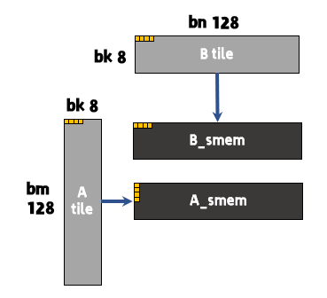
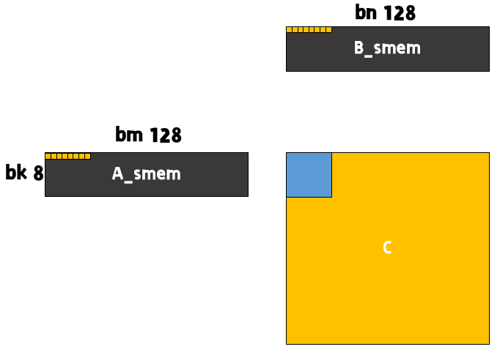
Sgemm_v8_double_buffer
C
C
C
C
小循环
C
大循环
深入浅出GPU优化系列：GEMM优化（二） - 知乎

Slide 53
shared_0
shared_1
shared_0
reg
shared_0
shared_1
reg
……
Sgemm_v8_double_buffer
shared_x
reg

Slide 54
宇宙最强CUDA课程（不是）
硬件与工具探索合集

Slide 55
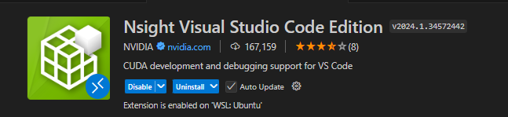
使用VSCode调试CUDA（win不支持）
if(CMAKE_BUILD_TYPE STREQUAL "Debug")
target_compile_options(my_reduce_v0_global_memory PRIVATE $<$<COMPILE_LANGUAGE:CUDA>:-G>)
endif()
set_target_properties(my_reduce_v0_global_memory PROPERTIES CUDA_SEPARABLE_COMPILATION ON)
如果发现某些博客里面写的东西有问题，一定要试着往更本质的地方去思考
Cmake最终还是会使用nvcc，所以要去看nvcc是否有什么设置错误的标志位
CUDA 番外篇 | Visual Studio Code的CUDA环境 - 知乎
使用Vscode调试cuda代码 - 李理的博客

Slide 56
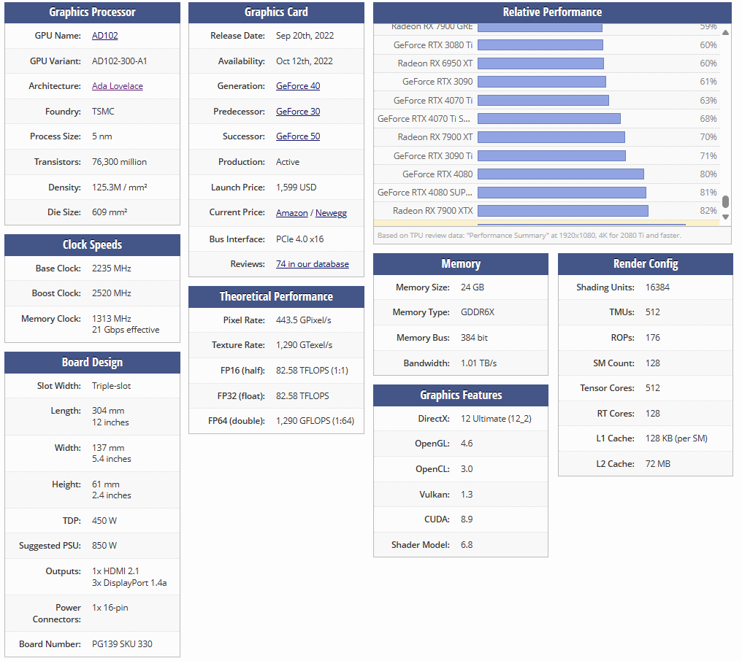
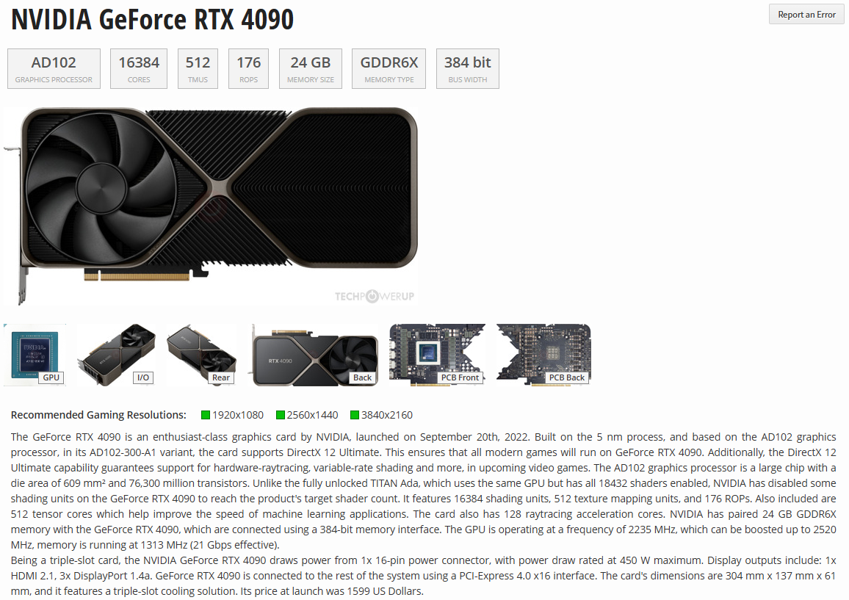
GPU基础数据查询
NVIDIA GeForce RTX 4090 Specs | TechPowerUp GPU Database
https://www.techpowerup.com/gpu-specs/

Slide 57
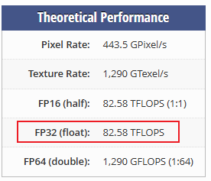
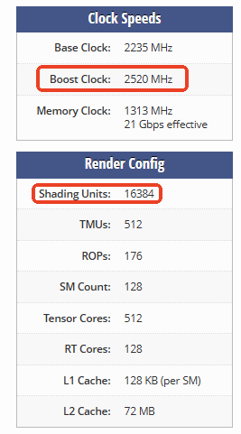
显卡算力计算
FLOPS （Floating-point operations per second的缩写），即每秒浮点运算次数。
FLOPS =
【GPU核数】*【单核主频】*【GPU单个周期浮点计算能力】
=16384* 2520MHz * 2(乘加)
=82.58TFLOPS
【算力基础】GPU算力计算和其他相关基础(TFLOPS/TOPS/FP32/INT8...)_fp32 tflops-CSDN博客

Slide 58
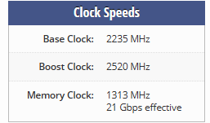
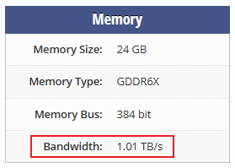
显卡带宽计算
带宽memory bandwidth:也即计算平台的带宽上限,指的是一个计算平台每秒所能完成的内存交换量。单位是Byte/s
bandwidth =
【内存频率】*【Prefetch】*【内存位宽】/ 【8】
=1313MHz * 16 * 384bit / 8
=1.01TB/s
[SOLVED] - Effective memory clock speed confusions | Tom's Hardware Forum
GDDR6 vs DDR4 vs HBM2?为什么CPU还不用GDDR？异构内存的未来在哪里？ - 知乎
【九零科普】LPDDR5 DDR5 GDDR6都有啥区别？——常见内存区别科普_哔哩哔哩_bilibili

Slide 59
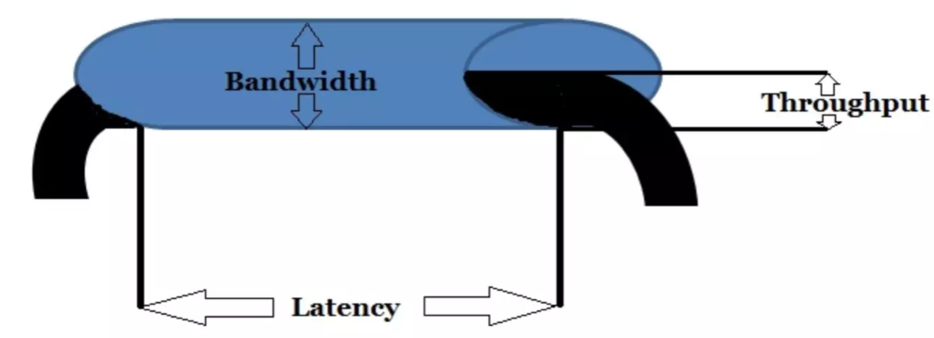
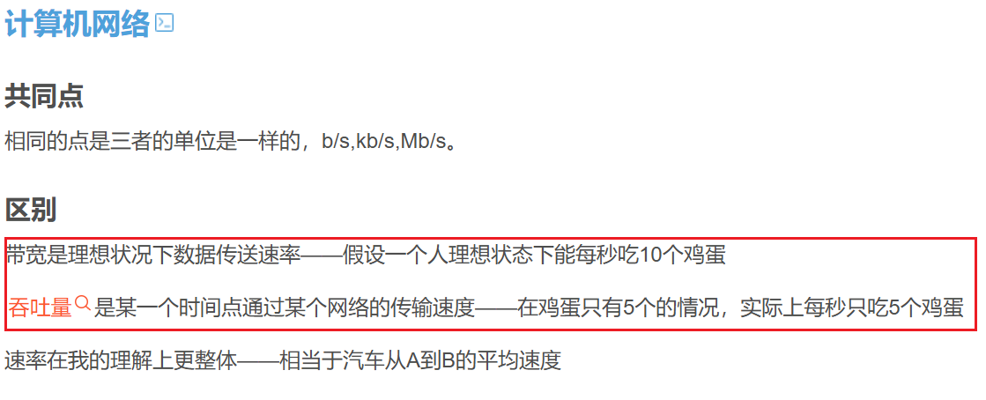
显卡带宽计算
带宽，传输速率，吞吐量三者之间的关系与区别_带宽和吞吐量的区别和关系-CSDN博客
延时（Latency）、吞吐（Throughput）、带宽（Bandwidth）和响应时间（Response Time） - luckylan - 博客园

Slide 60
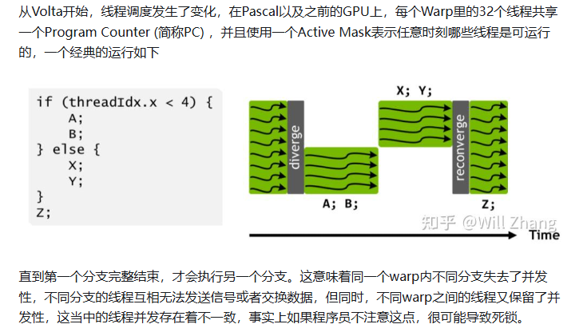
Warp divergence
Old way: threads share program counter, but have an “active mask”.
Careful not to do inter-thread communication / sync inside if (without mask)!
Automatic reconvergence.
N.B.: As there are load/store instructions the typical pattern (cond ? x[i]: 0.f) will not cause divergence
—— CUDA MODE 4
Lecture 4 Compute and Memory Basics
英伟达GPU架构演进近十年，从费米到安培 - 知乎

Slide 61
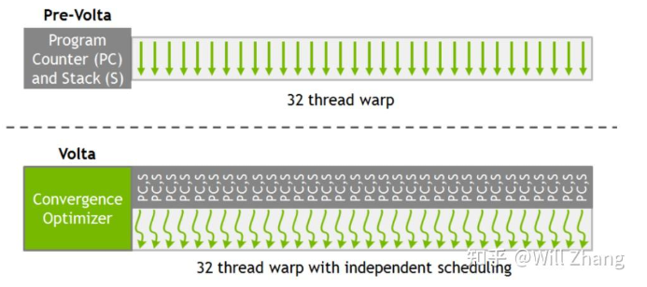
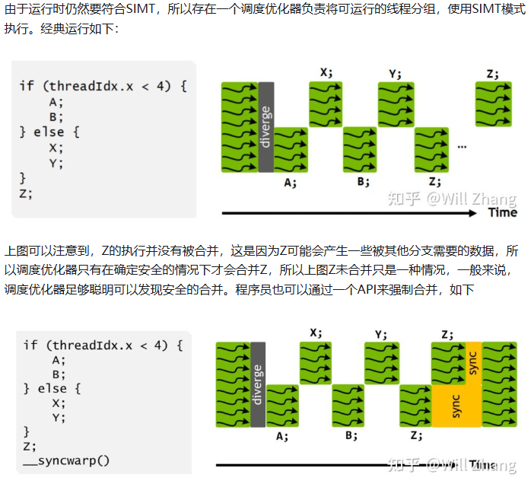
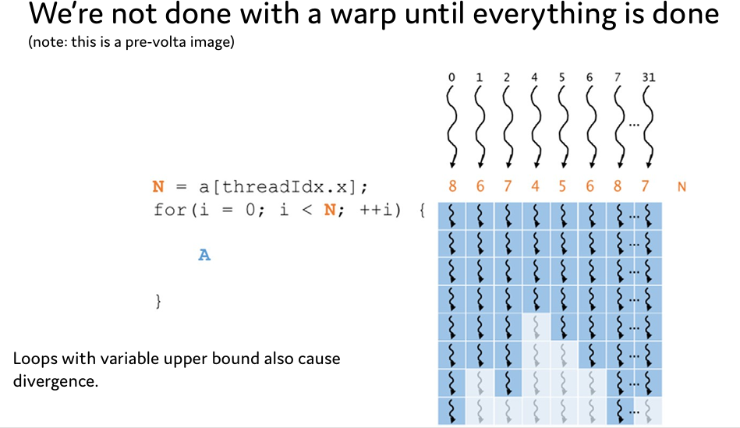
Warp divergence
Lecture 4 Compute and Memory Basics
英伟达GPU架构演进近十年，从费米到安培 - 知乎

Slide 62
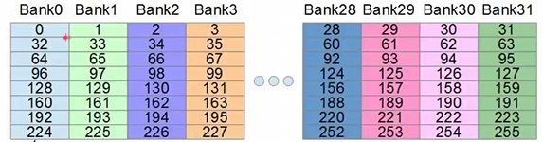
Bank Conflict
为了提高内存读写带宽，共享内存被分割成了32个等大小的内存块，即Bank。因为一个Warp有32个线程，相当于一个线程对应一个内存Bank
__shared__ float data[256];
【CUDA编程概念】一、什么是bank conflict？ - 知乎

Slide 63
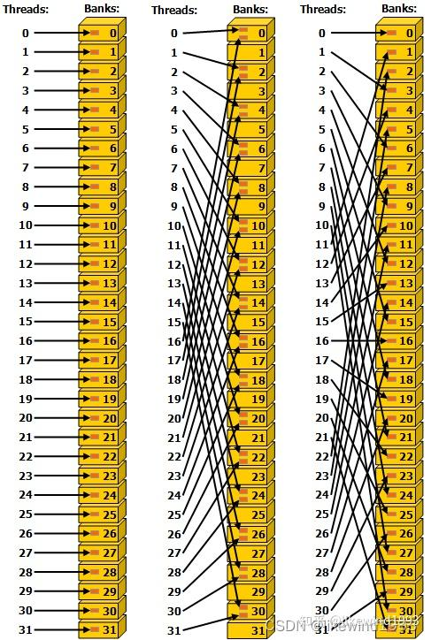
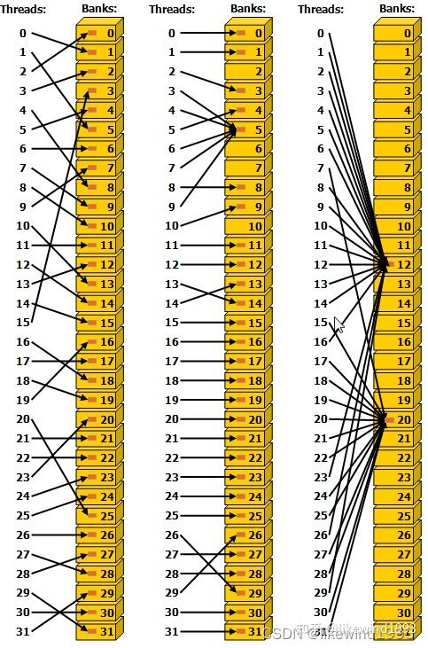
只有第二种情况才会触发bank conflict
第二种情况是2way-bank
最后两种都会变成broadcast
【CUDA编程概念】一、什么是bank conflict？ - 知乎

Slide 64
shuffle
主要用于进行一些 warp 内(寄存器)数据交换操作
lanes0
假设一个warp有8个thread（实际一个warp有32个thread）
lanes1
warp0
warp1
const int laneId = tid % WARP_SIZE;
const int warpId = tid / WARP_SIZE;
【CUDA编程】束内洗牌函数（Warp Shuffle Functions） - 知乎

Slide 65
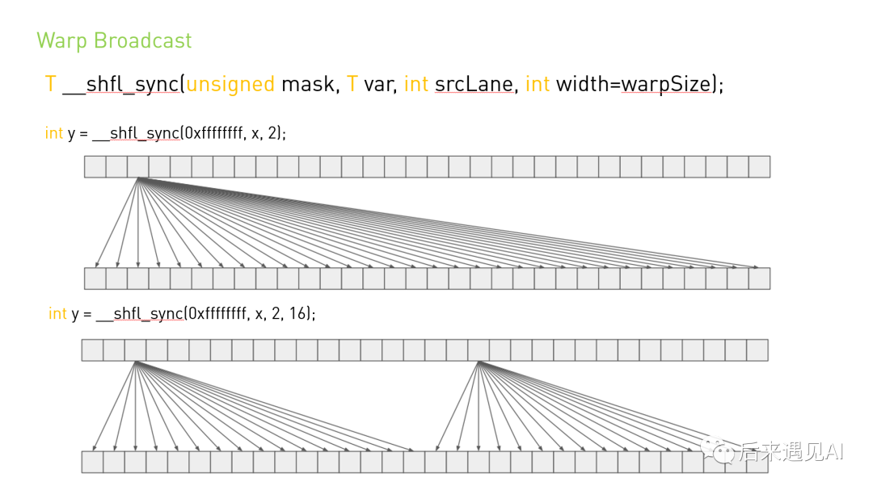
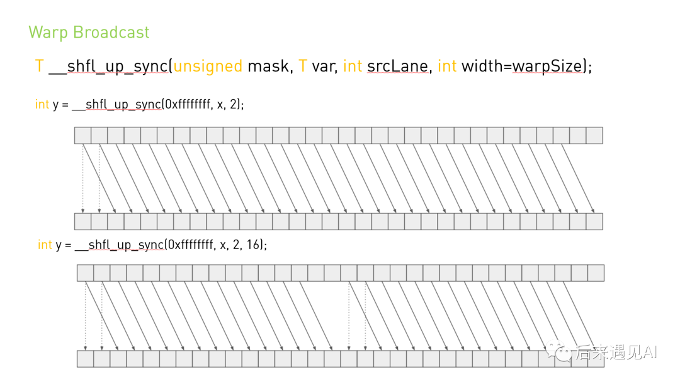
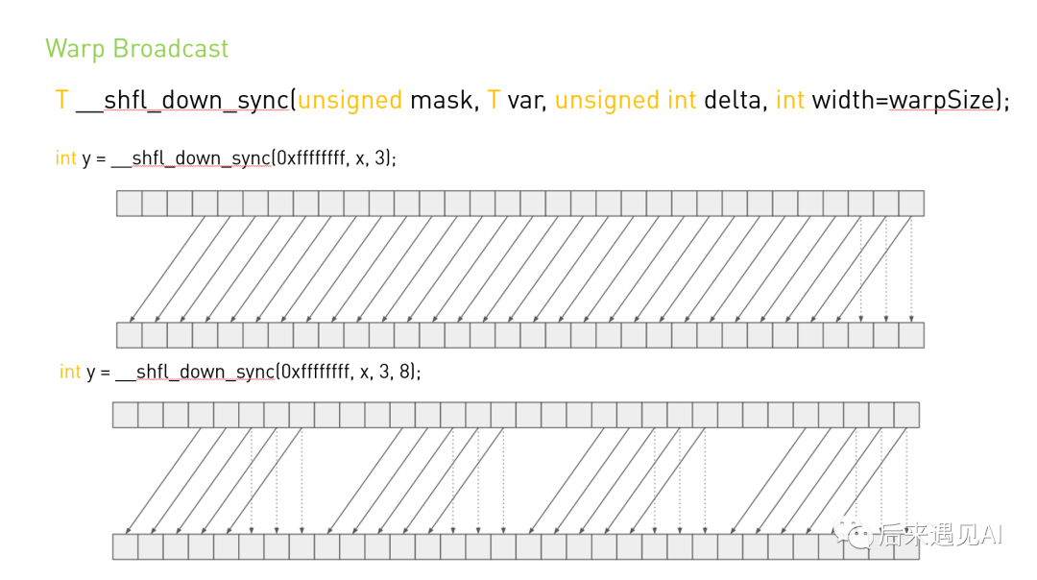
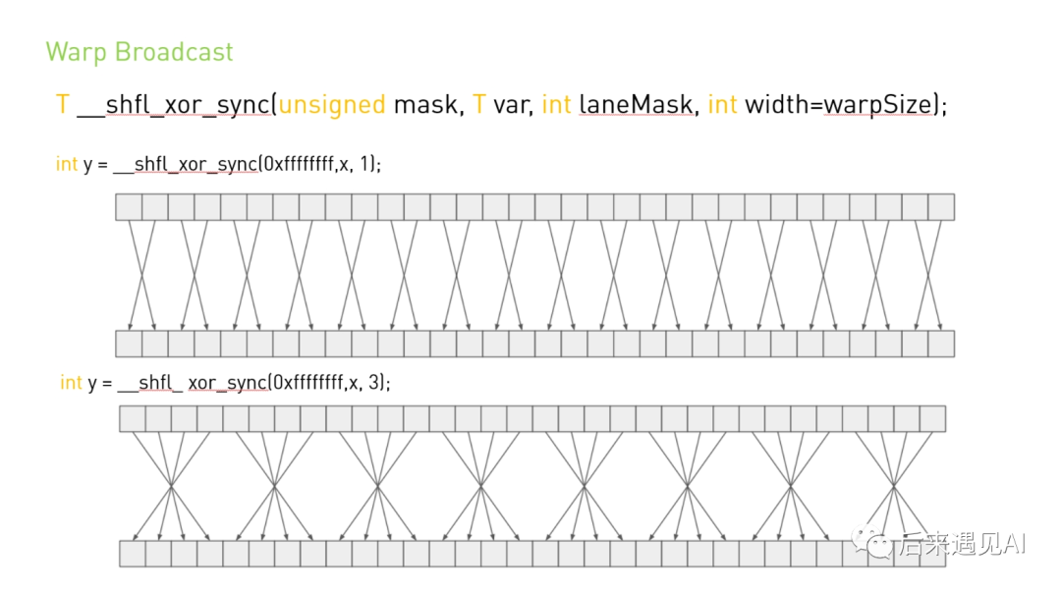
x
x
y
y
x
y

Slide 66
compute
memory
compute
memory
compute
memory
compute
memory
compute
memory
compute
memory
compute
memory
compute
memory
compute
memory
compute
memory
compute
memory
compute
memory
compute
memory
compute
memory
compute
memory
compute
memory
compute
memory
compute
memory
compute
memory
compute
memory
compute
memory
compute
memory
compute
memory
compute
memory
compute
memory
compute
memory
compute
memory
compute
memory
compute
memory
compute
memory
compute
memory
compute
memory
compute
compute
compute
compute
compute
compute
compute
compute
comput throughput：4*4
memory throughput：4
compute
compute
compute
compute
compute
compute
compute
compute

Slide 67

宇宙最强
CUDA课程
ncu与kernel
调优指南

Slide 68
宇宙安全声明
这部分没有找到系统的学习资料所以课程大部分的观点和结论都是参考零零散散的博客和结合实验现象的猜测，因此难免有错误，介意者勿看~
所有参考均会以链接的形式提供，并在视频中强调出处，坚决维护原创者的劳动成果~

Slide 69
付费通知
所有课程都是免费的，即使不购买PPT和代码也是可以正常学习的～
收费的原因主要是 为了更好的呈现课程 制作ppt和整理代码花费了我大量的时间，望各位理解～
如果想购买课程PPT和代码 或者单纯想支持一下UP（感激不尽）一共是50块钱（包含reduce sgemm ncu以及后面会不断更新的cuda内容）加微信购买～
不断更新的代码和ppt会给付费者拉一个交流群在群里同步，但是这个群不是我的答疑群，大家可以一起交流～
【个人微信号】：hkl793831293

Slide 70
ncu与kernel
调优指南
合并访存

Slide 71
全局内存的访问模式，有合并访存和非合并访存两种方式。若一个线程束对全局内存的一次访问导致最少的数据传输，则称该访问为合并访存，否则为非合并访存。
定量地，可以定义合并度，它等于线程束请求的字节数除以由该次请求导致的所有数据传输的字节数。合并度可以理解为资源利用率。如果数据传输中处理的数据都是线程束所需要的，那么合并度就是100%，访存的资源利用率也就是100%，对应的访问模式为合并访存。利用率越高，核函数的访存性能就更好；反之，显存带宽利用率较低
CUDA笔记 内存合并访问 - 知乎

Slide 72


32*1024*1024
threads
warp
8*1024*1024
kernel
786432 Inst
Global
524288 Req
L1
524288 * 4 sector
L2
Device
Memory
3*8*1024*1024/32
262144 Req
262144 * 4 sector
Load 8*1024*1024个float
Load 8*1024*1024个float
Store 8*1024*1024个float
虽然你希望访问的是Global Memory，但是还是要过L1 L2
一个sector是32Byte
（最小的读取/存储单位）
void __global__ add1(float *x, float *y, float *z)
{
int n = threadIdx.x + blockIdx.x * blockDim.x;
z[n] = x[n] + y[n];
}
CUDA编程学习笔记-03(内存访问) - 知乎
CUDA学习(二)矩阵转置及优化(合并访问、共享内存、bank conflict) - 知乎

Slide 73


32*1024*1024
threads
warp
8*1024*1024
kernel
786432 Inst
Global
524288 Req
L1
524288 * 5 sector
L2
Device
Memory
3*8*1024*1024/32
262144 Req
262144 * 5 sector
Load 8*1024*1024个float
Load 8*1024*1024个float
Store 8*1024*1024个float
虽然你希望访问的是Global Memory，但是还是要过L1 L2
一个sector是32Byte
（最小的读取单位）
void __global__ add2(float *x, float *y, float *z)
{
int n = threadIdx.x + blockIdx.x * blockDim.x + 1;
z[n] = x[n] + y[n];
}
未对齐
CUDA编程学习笔记-03(内存访问) - 知乎
CUDA学习(二)矩阵转置及优化(合并访问、共享内存、bank conflict) - 知乎

Slide 74


全局加载在L1TEX中的内存访问模式可能不是最优的。平均而言，此内核每个线程每个内存请求访问4.0字节；但是由线程之间的步长引起的地址模式导致每个请求5.0个扇区，或者每个请求5.0*32 = 160.0字节的缓存数据传输。为了最大化L1TEX缓存的性能，对于4.0字节的访问，最优的线程地址模式将导致4.0*32 = 128.0字节的缓存数据传输每个请求。检查源计数器部分以获取未合并的全局加载信息。
从L1TEX到L2的加载的内存访问模式不是最优的。L1TEX对L2的请求的粒度是一个128字节的缓存行。也就是说，每个L2请求有4个连续的32字节扇区。然而，此内核平均只访问了每个缓存行中可能的4个扇区中的3.0个扇区。检查“源计数器”部分以获取未合并的加载信息，并尽量减少每个内存请求需要访问的缓存行数量。
从设备内存加载数据的内存访问模式导致从DRAM中读取了2,097,154个扇区，这是导致L2缓存未命中的2,096,186个扇区的1.0倍。L2缓存中读未命中的DRAM提取粒度是64字节，即L2缓存行的上半部分或下半部分。尝试更改您的访问模式，以充分利用DRAM读取请求返回的两个扇区，以实现DRAM吞吐量的最佳使用。对于跨步内存读取，避免使用64字节或更大的步长，以避免将未使用的扇区从DRAM移动到L2。

Slide 75


32*1024*1024
threads
warp
8*1024*1024
kernel
786432 Inst
Global
524288 Req
L1
524288 * 4 sector
L2
Device
Memory
3*8*1024*1024/32
262144 Req
262144 * 4 sector
Load 8*1024*1024个float
Load 8*1024*1024个float
Store 8*1024*1024个float
虽然你希望访问的是Global Memory，但是还是要过L1 L2
一个sector是32Byte
（最小的读取单位）
void __global__ add3(float *x, float *y, float *z)
{
int tid_permuted = threadIdx.x ^ 0x1;
int n = tid_permuted + blockIdx.x * blockDim.x;
z[n] = x[n] + y[n];
}
CUDA编程学习笔记-03(内存访问) - 知乎
CUDA学习(二)矩阵转置及优化(合并访问、共享内存、bank conflict) - 知乎

Slide 76


32*1024*1024
threads
warp
8*1024*1024
kernel
786432 Inst
Global
524288 Req
L1
524288 * 1 sector
L2
Device
Memory
3*8*1024*1024/32
262144 Req
262144 * 1 sector
Load 8*1024*1024个float
Load 8*1024*1024个float
Store 8*1024*1024个float
虽然你希望访问的是Global Memory，但是还是要过L1 L2
一个sector是32Byte
（最小的读取单位）
void __global__ add4(float *x, float *y, float *z)
{
int n = threadIdx.x + blockIdx.x * blockDim.x;
int warp_idx = n / 32;
z[warp_idx] = x[warp_idx] + y[warp_idx];
}
CUDA编程学习笔记-03(内存访问) - 知乎
CUDA学习(二)矩阵转置及优化(合并访问、共享内存、bank conflict) - 知乎

Slide 77

32*1024*1024
threads
8*1024*1024
warp
kernel
786432 Inst
Global
524288 Req
L1
524288 * 16 sector
L2
Device
Memory
3*8*1024*1024/32
262144 Req
262144 * 16 sector
Load 8*1024*1024个float
Load 8*1024*1024个float
Store 8*1024*1024个float
虽然你希望访问的是Global Memory，但是还是要过L1 L2
一个sector是32Byte
（最小的读取单位）
void __global__ add5(float *x, float *y, float *z)
{
int n = (threadIdx.x + blockIdx.x * blockDim.x) * 4;
z[n] = x[n] + y[n];
}
CUDA编程学习笔记-03(内存访问) - 知乎
CUDA学习(二)矩阵转置及优化(合并访问、共享内存、bank conflict) - 知乎

Slide 78

这个内核存在未合并的全局访问，导致总共出现了9437184个过度扇区（占总扇区数12582912的75%）。请检查L2理论扇区全局过度表格以了解主要源位置。CUDA编程指南中有关于减少未合并设备内存访问的额外信息。

Slide 79
ncu与kernel
调优指南
缓存&访存流程

Slide 80

数据从全局内存到SM的传输过程中，会去cache中查询是否有缓存。如果cache命中，则下一次的访问时间会大幅减少。在启用了L1缓存的情况下，对全局内存的访问将经过L1 Cache；如果未命中，则会接着从L2缓存中查找；如果再次未命中，则会从全局内存DRAM中读取。
Load/Store Unit
2. Kernel Profiling Guide — NsightCompute 12.6 documentation
CUDA笔记 内存合并访问 - 知乎

Slide 81

数据从全局内存到SM的传输过程中，会去cache中查询是否有缓存。如果cache命中，则下一次的访问时间会大幅减少。在启用了L1缓存的情况下，对全局内存的访问将经过L1 Cache；如果未命中，则会接着从L2缓存中查找；如果再次未命中，则会从全局内存DRAM中读取。
2. Kernel Profiling Guide — NsightCompute 12.6 documentation
CUDA笔记 内存合并访问 - 知乎

Slide 82


add6
2Ins
Global Load 2 req
①
②
void __global__ add6(float *x, float *y, float *z)
{
if (blockIdx.x == 0 && threadIdx.x < 32)
{
int n = threadIdx.x + blockIdx.x * blockDim.x + 1;
z[n] = x[n] + y[n];
}
}
③
L1 Load 4 req
对于每种访问类型，向L2缓存发起的总请求数量。这与L1缓存的扇区缺失到L2的相关。每个请求最多访问来自单个128字节缓存行的四个扇区。
2. Kernel Profiling Guide — NsightCompute 12.6 documentation

Slide 83


当前似乎已经无效了
CUDA编程学习笔记-03(内存访问) - 知乎

Slide 84
ncu与kernel
调优指南
合并访存与
Transpose

Slide 85
Transpose_v1_naive
N
512
32
32
8
32 thread(warp)
32 thread(warp)
32
Sector
Sector
Sector
Sector
8
read: 1req -> 4 Sector -> 4*32Byte
write: 1req -> 32 Sector -> 32*32 Byte
M
2048
Sector
M
2048
Sector
32 thread(warp)
32 thread(warp)
N
512
Sector
Sector
block_size(32,8)
cuda性能优化笔记--Transpose性能优化 - 知乎

Slide 86
Transpose_v1_naive
N
512
16
16
16 thread
16 thread
16 thread
16 thread
Sector
Sector
16
Sector
Sector
16
read: 1req -> 4 Sector -> 32*4 Byte
write: 1req -> 16 Sector -> 32*16 Byte
M
2048
M
2048
N
512
16
16
Sector
16
Sector
16
16 thread
16 thread
16 thread
16 thread
Sector
Sector
block_size(16,16)
cuda性能优化笔记--Transpose性能优化 - 知乎

Slide 87
Transpose_v1_naive
N
512
8
8 thread
8 thread
8 thread
8 thread
8 thread
8 thread
8 thread
8 thread
Sector
Sector
32
Sector
Sector
8
read: 1req -> 4 Sector-> 32*4 Byte
write: 1req -> 8 Sector -> 32*8 Byte
32
M
2048
M
2048
N
512
8 thread
8 thread
8 thread
8 thread
Sector
Sector
8 thread
8 thread
8 thread
8 thread
Sector
block_size(8,32)
cuda性能优化笔记--Transpose性能优化 - 知乎

Slide 88
Transpose_v2_float4
N
512
4
128
32
4
...
Sector
...
128
Sector
32
read: 4 req -> 4 * 32*16 Byte -> 4 * 16 Sector
write: 4 req -> 4 * 32*32 Byte -> 4 * 32 Sector
T
M
2048
M
2048
Sector
Sector
Sector
N
512
...
...
Sector
block_size(32,8)
cuda性能优化笔记--Transpose性能优化 - 知乎

Slide 89
Transpose_v2_float4
N
512
4
64
64
...
Sector
64
...
Sector
64
...
8
Sector
Sector
8
...
read: 4req -> 4 * 8 * 2 Sector -> 4*32*16 Byte
write: 4req -> 4 * 1 * 16 Sector-> 4*32*16 Sector
M
2048
T
M
2048
8
N
512
Sector
Sector
64
...
...
...
...
Sector
block_size(16,16)
cuda性能优化笔记--Transpose性能优化 - 知乎

Slide 90
ncu与kernel
调优指南
Occupancy Calculator

Slide 91

occupancy初步理解
occupancy中文翻译是占用率，一个SM中理论假如最大支持M个active warp（这里不理解什么是active warp可以参考这里）， 而实际上因为各种原因只能支持N个，这里N/M就是occupancy。
Active Warp（活跃线程束）：
在任何给定的时间点，GPU的SM（流处理器簇，Streaming Multiprocessors）可以同时处理多个warp。但是，由于资源限制（如执行单元、寄存器、共享内存等），并不是所有的warp都能同时活跃。
Active warp指的是那些正在执行指令的warp。它们可能处于不同的执行阶段，比如正在执行计算任务、正在等待内存访问结果或正在执行控制流指令。
CUDA Occupancy Calculator占用率计算与显卡算力计算_cuda计算能力7.5-CSDN博客
GPU基础：Occupancy、wave and tail effect - 知乎
CUDA中Occupancy相关知识_cuda occupancy-CSDN博客

Slide 92
以左侧图为例
可看出一个SM中有128个Core，所以至少是可以放下128个Thread（4个warp）为了隐藏延时，其实可以放进去更多warp（大于4个）根据显卡的架构不同，这个更多的warp仍然有一个理论上限。
1.用户设置的block的大小会影响实际SM上可以容纳的warp数量
2.CUDA隐藏延迟的手段就是当一个warp处于等待状态的时候会立刻切到下一个warp，而这个立刻就要求线程的切换要特别的迅速（0开销），这与CPU多线程有很大的区别，CPU在进行thread切换的时候，是有开销的（要保留每个thread的上下文），但是GPU不需要因为它有大量的寄存器，每个thread的寄存器数据都是自己用所以就没有切换上下文的需要，自然也可以做到0开销，而与此同时每个SM中的寄存器数量是有上限的所以寄存器也会成为能开启多少个warp的一个衡量指标
3.共享内存和寄存器类似，每个SM只有固定大小，所以也影响warp（block块）的数量。
123再结合木桶效应，取最小值就可以得到每个SM能容纳的warp数量。

Slide 93

CUDA Occupancy Calculator
input
setting
每一个SM中活跃的Threads
每一个SM中活跃的Warps
每一个SM中活跃的Blocks
Occupancy
Physical Limit of GPU

Slide 94



block_size对SM可启动warp数量的影响
每一个Block必须分配到一个SM中
每一个SM最多可放48个warp(1536个thread)
每一个SM最多可放24个Block
假设需要计算的数据足够多，每个thread都只使用很少的smem和register，设置的Block_Size为(32,5)
根据2可得最多能放48个warp相当于9.6个Block
根据1可得0.6个Block是不能被分配到一个SM上的，所以只能放9个Block，相当于45个warp，所以occupany为0.9375=45/48

Slide 95

block_size对SM可启动warp数量的影响
每一个Block必须分配到一个SM中
每一个SM最多可放48个warp(1536个thread)
每一个SM最多可放24个Block
假设需要计算的数据足够多，每个thread都只使用很少的smem和register，设置的Block_Size为(32)
根据2可得最多能放48个warp相当于48个Block
根据3可得SM最多可放24个Block，所以只能放24个warp
occupany为0.5=24/48

Slide 96

Register对SM可启动warp数量的影响
每一个SM有65536个寄存器
寄存器的分配单元大小是256个
寄存器的分割粒度是warp
warp的分配粒度是4（如果 warp Allocation Granularity 为 4，那么即使一个内核配置只需要 3 个 warp 的寄存器资源，硬件也会按照 4 个 warp 来分配寄存器资源）
假设需要计算的数据足够多，每个线程需要51个register，设置的Block_Size为(128)
根据3，每个thread 51 reg，所以每个warp需要51*32=1632个reg
根据2，1632个reg，需要按照256粒度分配，1632/256=6.375→7*256=1792，所以每个warp实际需要1792个reg
根据1，65536个reg，每个warp需要1792，所以65536/1792=36.57→36个warp
occupancy=36/48=0.75

Slide 97

Register对SM可启动warp数量的影响
每一个SM有65536个寄存器
寄存器的分配单元大小是256个
寄存器的分割粒度是warp
warp的分配粒度是4（如果 warp Allocation Granularity 为 4，那么即使一个内核配置只需要 3 个 warp 的寄存器资源，硬件也会按照 4 个 warp 来分配寄存器资源）
假设需要计算的数据足够多，每个线程需要90个register，设置的Block_Size为(128)
根据3，每个thread 90 reg，所以每个warp需要90*32=2880个reg
根据2，2880个reg，需要按照256粒度分配，2880/256=11.25→12*256=3072，所以每个warp实际需要3072个reg
根据1，65536个reg，每个warp需要3072，所以65536/3072=21.3333→21个warp
根据4，需要按照4个warp来分配，但是分配24个reg资源不够，所以只能分配20个warp
occupancy=20/48=0.41666

Slide 98


smem对SM可启动warp数量的影响
每一个SM有16384Byte smem
smem的分配单元大小是128Byte
每个SM都必须分配1024Byte smem
smem配置的大小为32768Byte
假设需要计算的数据足够多，每个线程需要5000Byte smem，设置的Block_Size为(128)
根据3，每个Block需要1024+5000=6024Byte smem
根据2，6024Byte，需要按照128Byte粒度分配，6024/128=47.06→48*128=6144，所以每个Block实际需要6144Byte
根据4，一共32768Byte，32768/6144=5.33，所以只能分配5个Block
occupancy=(5*4)/48=0.41666

Slide 99

占用率是指每个多处理器上活跃线程束的数量与可能的最大活跃线程束数量之比。另一种看待占用率的方式是，将其视为硬件处理线程束的能力中正在被积极使用的那部分所占的百分比。然而，较高的占用率并不总是能带来更高的性能，不过，较低的占用率总会降低隐藏延迟的能力，进而导致整体性能下降。在执行过程中，理论占用率和实际达到的占用率之间存在较大差异，通常意味着工作负载高度不均衡。

Slide 100
ncu与kernel
调优指南
warp scheduler

Slide 101
对于4090显卡来说，每个SM最多可以处理48个warp，
而从架构图上4090上面有4个warp scheduler，所以每个warp scheduler可以负责issue 12个warp（有12个warp slots）
用于存放等待调度执行的 warp 的 “槽位”（用于记录每个warp的执行状态？）
warp slot
warp scheduler
active
stalled 停滞的
eligible 符合条件的
selected 被选中的
Ada AD102 GPU SM
issue slot
NVIDIA GPU 架构与 CUDA 算力 - CuiYuhao's Blog
cuda的warp scheduler知识-CSDN博客
Nsight Compute(NCU) Scheduler Statistics 数据解读_nsys compute ncu-CSDN博客

Slide 102
1个eligible
1个selected
3个stalled
0个eligible
1个selected
4个stalled
0个eligible
0个selected
4个stalled
1个eligible
1个selected
4个stalled
0
0
0
0
造成stalled主要有以下5种情况：
在取指令
依赖内存指令的访存结果
依赖之前指令的执行结果
pipeline正在忙
同步barrier
stalled 停滞的
1
1
1
1
2
2
2
2
eligible 符合条件的
3
3
3
3
selected 被选中的
4
4
4
4
5
5
5
5
6
6
6
6
cycles_active：4
warps_active：20=5+5+4+6
warps_active/cycles_active: 5=20/4
achieved_occupancy: 41.67%=5/12
warps_stalled: 15
warps_eligible: 5
warps_issued: 3
warps_issued/cycle_active: 0.75=3/4
issue_slot_utilization: 0.75
6
7
7
7
7
7
8
8
8
8
9
9
9
9
10
10
10
10
11
11
11
11
8
7
10
cycle 1
cycle 2
cycle 3
cycle 4
【CUDA进阶】深入理解 Nsight System 和 Nsight Compute_哔哩哔哩_bilibili

Slide 103

占用率是指每个多处理器上活跃线程束的数量与可能的最大活跃线程束数量之比。另一种看待占用率的方式是，将其视为硬件处理线程束的能力中正在被积极使用的那部分所占的百分比。然而，较高的占用率并不总是能带来更高的性能，不过，较低的占用率总会降低隐藏延迟的能力，进而导致整体性能下降。在执行过程中，理论占用率和实际达到的占用率之间存在较大差异，通常意味着工作负载高度不均衡。
这个内核的理论占用率不会受到任何块限制的影响。计算出的理论占用率（100.0%）与测量到的实际占用率（43.2%）之间的差异可能是由于线程束调度开销或在内核执行期间的负载不平衡造成的。负载不平衡可能发生在同一块内的线程束之间，也可能发生在同一内核的不同块之间。有关优化占用的更多详细信息，请参阅 CUDA 最佳实践指南。
void __global__ add1(float *x, float *y, float *z)
{
int n = threadIdx.x + blockIdx.x * blockDim.x;
z[n] = x[n] + y[n];
}

Slide 104

调度器发出指令的活动摘要。每个调度器都维护一个它可以为其发出指令的线程束池。线程束池中的线程束上限（理论线程束数）受启动配置的限制。在每个周期，每个调度器都会检查池中分配的线程束的状态（活动线程束）。未停滞的活动线程束（符合条件的线程束）已准备好发出它们的下一条指令。从符合条件的线程束集合中，调度器选择一个线程束以发出一条或多条指令（已发出线程束）。在没有符合条件的线程束的周期中，指令发出槽会被跳过，且不会发出任何指令。有许多跳过的指令发出槽表明延迟隐藏效果差。
每个调度器都有能力每个周期发出一条指令，但对于这个内核，每个调度器每23.9个周期才发出一条指令。这可能会导致硬件资源未充分利用，并可能带来不太理想的表现。在每个调度器最多12个线程束的情况下，这个内核每个调度器平均分配了5.15个活动线程束，但每个周期平均只有0.04个线程束是符合条件的。符合条件的线程束是活动线程束的一个子集，它们已准备好发出下一条指令。每个周期如果没有符合条件的线程束，就不会发出指令，指令发出槽位将保持未使用。为了增加符合条件的线程束数量，可以通过检查“线程束状态统计”和“源计数器”部分中的主要停滞原因来减少活动线程束停滞的时间。

Slide 105

分析内核执行期间所有线程束花费周期的状态。线程束状态描述了一个线程束发出下一条指令的准备情况或无法发出指令。线程束每条指令的周期数定义了两条连续指令之间的延迟。该值越高，隐藏这种延迟所需的线程束并行度就越高。对于每个线程束状态，图表显示了在该状态下每条已发出指令平均花费的周期数。停滞并不总是影响整体性能，也不是完全可以避免的。只有当调度器无法每个周期都发出指令时，才需要关注停滞原因。当执行包含混合库代码和用户代码的内核时，这些指标显示的是综合值。
平均而言，这个内核的每个线程束花费115.2个周期因等待L1TEX（本地、全局、表面、纹理）操作的计分板依赖而停滞。找到产生被等待数据的指令以确定罪魁祸首。为了减少等待L1TEX数据访问的周期数，请验证内存访问模式是否针对目标架构进行了优化，尝试通过增加数据局部性（合并）或更改缓存配置来提高缓存命中率。考虑将频繁使用的数据移动到共享内存中。这种停滞类型占到了发布两条指令之间总平均123.0个周期的大约93.7%。

Slide 106




源指标，包括分支效率和采样线程束停滞原因。线程束停滞采样指标是在内核运行期间定期采样的。它们指示线程束何时停滞且无法被调度。请参阅文档以获取所有停滞原因的描述。只有当调度器无法每个周期都发出指令时，才需要关注停滞问题。

Slide 107



【CUDA进阶】深入理解 Nsight System 和 Nsight Compute_哔哩哔哩_bilibili

Slide 108

【CUDA进阶】深入理解 Nsight System 和 Nsight Compute_哔哩哔哩_bilibili

Slide 109

【CUDA进阶】深入理解 Nsight System 和 Nsight Compute_哔哩哔哩_bilibili

Slide 110
ncu与kernel
调优指南
Warp调度与Transpose

Slide 111

Naive版本不同的block排布分析
warp slot都是不满的

Slide 112

Naive版本不同的block排布分析

Slide 113

smsp_average_warps_issue_stalled_long_scoreboard_per_issue_active.ratio
average # of warps resident per issue cycle, waiting for a scoreboard dependency on L1TEX (local, global, surface, tex) operation (This ratio metric represents the value expressed as a ratio across all sub - unit instances) Warp was stalled waiting for a scoreboard dependency on a L1TEX (local, global, surface, tex) operation.To reduce the number of cycles waiting on L1TEX data accesses verify the memory access patterns are optimal for the target architecture. Also, attempt to increase cache hit rates by increasing data locality, or by changing the cache configuration, and consider moving frequently used data to shared memory.
每个发射周期中驻留的平均线程束数量，这些线程束在等待 L1TEX（本地、全局、表面、纹理）操作的记分牌依赖（此比率度量表示为所有子单元实例的比率值）。线程束在等待 L1TEX（本地、全局、表面、纹理）操作的记分牌依赖时停滞。为减少等待 L1TEX 数据访问的周期数，需验证内存访问模式对于目标架构是否为最优。此外，尝试通过提高数据局部性或改变缓存配置来提高缓存命中率，并考虑将频繁使用的数据移至共享内存。

Slide 114

smsp_average_warps_issue_stalled_drain_per_issue_active.ratio
average # of warps resident per issue cycle, waiting after EXIT for all memory instructions to complete so that warp resources can be freed (This ratio metric represents the value expressed as a ratio across all sub - unit instances) Warp was stalled after EXIT waiting for all memory instructions to complete so that warp resources can be freed. A high number of stalls due to draining warps typically occurs when a lot of data is written to memory towards the end of a kernel. Make sure the memory access patterns of these store operations are optimal for the target architecture and consider parallelized data reduction, if applicable.
每个发射周期中驻留的平均线程束数量，在线程束退出（EXIT）后等待所有内存指令完成，以便释放线程束资源（该比率指标表示为所有子单元实例的比率值）。线程束在线束退出后停滞，等待所有内存指令完成，以便释放线程束资源。当在内核结束时大量数据写入内存时，通常会因线程束排空而出现大量停滞。确保这些存储操作的内存访问模式对于目标架构是最优的，并在适用的情况下考虑并行化数据缩减。

Slide 115

smsp_average_warps_issue_stalled_short_scoreboard_per_issue_active.ratio
average # of warps resident per issue cycle, waiting for a scoreboard dependency on MIO operation (other than (local, global, surface, tex) (This ratio metric represents the value expressed as a ratio across all sub - unit instances)Warp was stalled waiting for a scoreboard dependency on a MIO (memory input/output) operation (not to L1TEX). The primary reason for a high number of stalls due to short scoreboards is typically memory operations to shared memory. Other reasons include frequent execution of special math instructions (e.g. MFU0) or dynamic branching (e.g. BRX, JMX).Verify if there are shared memory operations and reduce bank conflicts, if applicable.
每个发射周期中驻留的平均线程束数量，这些线程束在等待除（本地、全局、表面、纹理）操作之外的 MIO（内存输入 / 输出）操作的记分牌依赖（此比率度量表示为所有子单元实例的比率值）。线程束在等待 MIO（内存输入 / 输出）操作（而非 L1TEX）的记分牌依赖时停滞。由于短记分牌导致大量停滞的主要原因通常是对共享内存的内存操作。其他原因包括频繁执行特殊数学指令（例如 MFU0）或动态分支（例如 BRX、JMX）。如果适用，检查是否存在共享内存操作并减少存储体冲突。

Slide 116

每个问题周期中驻留的平均线程束数量，这些线程束在等待 LSU（加载 - 存储单元）指令队列有空余项（此比率指标表示为所有子单元实例的比率值）。线程束在等待本地和全局（LG）内存操作的 L1 指令队列未满时停滞。通常，这种停滞仅在极其频繁地执行本地或全局内存指令时才会发生。如果可行的话，考虑将多个窄位宽的内存操作合并为较少的宽位宽内存操作，并尝试将内存操作和数学指令交错执行。
smsp_average_warps_issue_stalled_lg_throttle_per_issue_active.ratio
average # of warps resident per issue cycle, waiting for a free entry in the LSU instruction queue (This ratio metric represents the value expressed as a ratio across all sub - unit instances) Warp was stalled waiting for the L1 instruction queue for local and global (LG) memory operations to be not full. Typically, this stall occurs only when executing local or global memory instructions extremely frequently. If applicable, consider combining multiple lower - width memory operations into fewer wider memory operations and try interleaving memory operations and math instructions.

Slide 117

smsp_average_warps_issue_stalled_mio_throttle_per_issue_active.ratio
average # of warps resident per issue cycle, waiting for a free entry in the MIO instruction queue (This ratio metric represents the value expressed as a ratio across all sub - unit instances) Warp was stalled waiting for the MIO (memory input/output) instruction queue to be not full. This stall reason is high in cases of extreme utilization of the MIO pipelines, which include special math instructions, dynamic branches, as well as shared memory instructions.
每个发射周期中驻留的平均线程束数量，这些线程束在等待 MIO（内存输入 / 输出）指令队列有空余项（此比率度量表示为所有子单元实例的比率值）。线程束在等待 MIO（内存输入 / 输出）指令队列未满时停滞。在 MIO 流水线被极度占用的情况下，这种停滞的原因很常见，其中包括特殊数学指令、动态分支以及共享内存指令。

Slide 118

float4版本不同的block排布分析

Slide 119


Naive与float4对比分析

Slide 120

Transpose_v3_float2_2x2

Slide 121
Transpose_v4_float2_1x2
N
512
8
8 thread
8 thread
8 thread
8 thread
Sector
Sector
64
Sector
Sector
Sector
Sector
Sector
Sector
8
64
M
2048
M
2048
N
512
8 thread
8 thread
8 thread
8 thread
8 thread
8 thread
8 thread
8 thread
Sector
Sector
Sector
block_size(8,32)

Slide 122
ncu与kernel
调优指南
Roofline model

Slide 123




可以达到的（算力）性能
是一个定值
是一个定值
是一个定值
计算强度
当计算强度I小于Imax的时候，模型的理论计算强度是beta*I,但是实际我们写的kernel计算强度一般会小于这个P，我们要努力优化到这个值
Roofline Model与深度学习模型的性能分析 - 知乎

Slide 124


4090显卡
峰值算力（$π$）为 82.58 TFLOPS
带宽上限（$β$）为 1.01 TB/s
计算强度上限（$I_{max}$）为 81.76 FLOP/B
Roofline Model与深度学习模型的性能分析 - 知乎

Slide 125

有一个任务(kernel)，访存量为50B，计算量为10次
10s
5s
实际性能：10/15 FLOPs
实际带宽：50/15 B/s
计算强度：0.2
2
1
实际性能：10/11 FLOP
实际带宽：50/11 B/s
计算强度：0.2
有一个任务，访存量为10B，计算量为50次
0.4
5
假设一个显卡的
峰值算力（$π$）为 2 FLOPs
带宽上限（$β$）为 5 B/s
计算强度上限（$I_{max}$）为 0.4FLOPs/B
实际性能：50/25.4 FLOP
实际带宽：10/25.4 B/s
计算强度：5

Slide 126


计算强度：0.1
实际算力：23GFLOPS
实际的带宽：240GB/s（已经接近理论峰值了，说明这个程序已经倾尽全力在传输数据了，奈何计算的任务太少）
void __global__ add1(float*x, float*y, float*z)
{
int n = threadIdx.x + blockIdx.x * blockDim.x;
z[n] = x[n] + y[n];
}

Slide 127

void __global__ add2(float*x, float*y, float*z)
{
int n = threadIdx.x + blockIdx.x * blockDim.x;
float a = x[n];
float b = y[n];
float c = 0;
for(int i=0; i<1000; i++)
{
c += (a + b);
}
z[n] = c;
}
计算强度：91.75
实际算力：4.7TFLOPS
实际的带宽：51GB/s（算力和带宽都没有达到理论值）

Slide 128
ncu与kernel
调优指南
Shared
Memory

Slide 129
Transpose_v5_shared_memory
N
1500
16
smem
16
16
M
2300
smem
16
block_size(16, 16)
[CUDA 学习笔记] 矩阵转置算子优化_优化矩阵转置-CSDN博客

Slide 130

smem_store
warp
16
16
gmem
smem
smem
16
16
16
16 * 16 / 32 = 8 inst
8 way-bank
一共是8个warp
Bank Confilcts ： 7 * 8 = 56
wavefronts：56 + 8 = 64

Slide 131

smem_store
warp
16
16
A
smem
gmem
B
A C
C
D
16
18
16
16
warp
2
smem
B D
16
A: 16 * 16 / 32 = 8 inst 7 * 8 = 56 conflicts
B: 16 * 16 / 32 = 8 inst
C: 16 * 2 / 32 = 1 inst 7 * 1 = 7 conflicts
D: 16 * 2 / 32 = 1 inst

Slide 132

smem_store
warp
smem
A
A
gmem
B
16
warp
smem
C
D
19
C
16
warp
3
smem
B
16
A: 16 * 16 / 32 = 8 inst 7 * 8 = 56 conflicts
B: 16 * 16 / 32 = 8 inst 1 * 8 = 8 conflicts
C: 16 * 4 / 32 = 2 inst 7 * 2 = 14 conflicts
D: 16 * 4 / 32 = 2 inst 1 * 2 = 2 conflicts
3
smem
D
16

Slide 133
smem_load
smem
gmem

Slide 134

N
1500
1504
warp
warp
M
2300
144 * 16 = 2304
4
2304
4
warp
warp
94 * 16 = 1504
16
warp
warp
1504 * 2300 / 32 = 108100
2304 * 1500 / 32 = 108000

Slide 135

smem_store
32
warp
gmem
smem
smem
16
16
17
17
16 * 16 / 32 = 8 inst
2 way-bank
一共是8个warp
Bank Confilcts ： 1 * 8 = 8
wavefronts：8 + 8 = 16

Slide 136

LLAMA.CPP源码逐行调试带读
1.源码结构解析

Slide 137




llama.cpp_register_backend
NULL

Slide 138
ggml_ctx
……
o:
32
t:
336
o:
32
t:
336
o:
32
t:
336
o:
32
t:
336
o:
32
t:
336
o:
32
t:
336
o:
32
t:
336
o:
32
t:
336
219个tensor
这个是在构造llama_model_loader ml的时候创建的，ml是临时变量，用完就销毁！
llama_model_loader这个类的对象涵盖了gguf模型文件的全部信息

Slide 139


llama_model->impl->buft_list_t cpu_buft_list;
cpu
gpu
cpu
llama_model->impl->std::map<ggml_backend_dev_t, buft_list_t> gpu_buft_list;
gpu

Slide 140
w [2048,92544]
ggml_ctx
……
o:
32
t:
336
o:
32
t:
336
o:
32
t:
336
o:
32
t:
336
o:
32
t:
336
o:
32
t:
336
o:
32
t:
336
o:
32
t:
336
219个tensor
Tensor:
2048, 92544
Tensor:
512
Tensor:
2048,512
embedding
ggml_ctx
8 * tensor
o:
32
t:
336
o:
32
t:
336
ggml_ctx
8 * tensor
o:
32
t:
336
o:
32
t:
336

Slide 141
ggml_ctx
……
o:
32
t:
336
o:
32
t:
336
o:
32
t:
336
o:
32
t:
336
o:
32
t:
336
o:
32
t:
336
o:
32
t:
336
o:
32
t:
336
219个tensor
[2048,92544]
o:
32
t:
336
219+1（duplicated output）+ 48(24*2 duplicated rope freq)
[2048,1]
o:
32
t:
336
219+1（duplicated output）+ 48(24*2 duplicated rope freq)

Slide 142


[2048,1]
o:
32
t:
336
219+1（duplicated output）+ 48(24*2 duplicated rope freq)

Slide 143
[2048,92544]
o:
32
t:
336
219+1（duplicated output）+ 48(24*2 duplicated rope freq)
data

Slide 144





Slide 145
构建llama_model总结

Slide 146



llama_model
llama_model->impl->buft_list_t cpu_buft_list;
cpu extra
gpu host
cpu

Slide 147

llama_model_loader
ggml_ctx
……
o:
32
t:
336
o:
32
t:
336
o:
32
t:
336
o:
32
t:
336
o:
32
t:
336
o:
32
t:
336
o:
32
t:
336
o:
32
t:
336
219个tensor
这个是在构造llama_model_loader ml的时候创建的，ml是临时变量，用完就销毁！
llama_model_loader这个类的对象涵盖了gguf模型文件的全部信息
weights_map

Slide 148
llama_model
ne:2048,92544
cpu 内部只有一个tensor
o:
32
t:
336
219 + 1 + n_layer(24) * 2
gpu 内部有218个tensor
o:
32
t:
336
219 + 1 + n_layer(24) * 2

Slide 149
llama_model
ne:2048,92544
cpu 内部只有一个tensor
o:
32
t:
336
219 + 1 + n_layer(24) * 2
gpu 内部有218个tensor
o:
32
t:
336
219 + 1 + n_layer(24) * 2
gpu buffer

Slide 150







llama_context
48 * Tensor
o:
32
t:
336
o:
32
t:
336
gpu buffer

Slide 151








ggml_backend_sched
8192 + 8192*10*2
8192*10*2*tensor + cgraph

Slide 152





ggml_backend_sched
8192 + 8192*10*2

Slide 153
Attn_norm-0
[2048, 32]
OP_MUL
Norm-0
[2048, 32]
OP_RMS_NORM
Blk.0.attn_norm.weigt
[2048, 1]
OP_NONE
Input_embedding
[2048, 32]
GET_ROWS
Token_embd.weight
[2048, 92544]
OP_NONE
Inp_tokens [32]
OP_NONE
inp_pos [32]
OP_NONE
KQ_mask [64, 32]
OP_NONE

Slide 154
LLAMA.CPP源码逐行调试带读
2.算子源码解析

Slide 155

WSL2搭建调试环境

Slide 156




GET_ROWS 算子

Slide 157
GET_ROWS 算子
50
pytorch 【10, 100, 50】
Value = a[5][7][24]
llama.cpp 【50, 100, 10, 1】【4, 200, 20000, 200000】
Value = *(int32_t*)((char*) a+24*4+7*200+5*20000)
100
...
想获取第25374个元素，其对应的各个维度的索引分别是多少？
25374/(50*100) = 5 (ne2_index)
(25374 - 5*50*100)/50 = 7 (ne1_index)
25374 - 5*50*100 - 7*50 = 24(ne0_index)
想获取第25374个元素的值
*(int32_t*)((char*)src->data + 5*20000 + 7*200 + 24*4)
...
10
int
50
100
...

Slide 158
GET_ROWS 算子
const int64_t ne00 = (src0)->ne[0];
(void) (ne00);
constint64_t ne01 = (src0)->ne[1];
(void) (ne01);
constint64_t ne02 = (src0)->ne[2];
(void) (ne02);
constint64_t ne03 = (src0)->ne[3];
(void) (ne03);
constsize_t nb00 = (src0)->nb[0];
(void) (nb00);
constsize_t nb01 = (src0)->nb[1];
(void) (nb01);
constsize_t nb02 = (src0)->nb[2];
(void) (nb02);
constsize_t nb03 = (src0)->nb[3];
(void) (nb03);
const int64_t ne10 = (src1)->ne[0];
(void) (ne10);
constint64_t ne11 = (src1)->ne[1];
(void) (ne11);
constint64_t ne12 = (src1)->ne[2];
(void) (ne12);
constint64_t ne13 = (src1)->ne[3];
(void) (ne13);
constsize_t nb10 = (src1)->nb[0];
(void) (nb10);
constsize_t nb11 = (src1)->nb[1];
(void) (nb11);
constsize_t nb12 = (src1)->nb[2];
(void) (nb12);
constsize_t nb13 = (src1)->nb[3];
(void) (nb13);
const int64_t ne0 = (dst)->ne[0];
(void) (ne0);
const int64_t ne1 = (dst)->ne[1];
(void) (ne1);
const int64_t ne2 = (dst)->ne[2];
(void) (ne2);
const int64_t ne3 = (dst)->ne[3];
(void) (ne3);
const size_t nb0 = (dst)->nb[0];
(void) (nb0);
const size_t nb1 = (dst)->nb[1];
(void) (nb1);
const size_t nb2 = (dst)->nb[2];
(void) (nb2);
const size_t nb3 = (dst)->nb[3];
(void) (nb3);

Slide 159

GET_ROWS 算子
src0 [2048, 92544, 1, 1]
src1 [5, 1, 1, 1]
dst [2048, 5, 1, 1]
用于控制多线程
for (int i = ir0; i < ir1; i++)
从src1中取第i个数，记为index
从src0中第1个维度取第index个数据，记为data
将data写入dst

Slide 160



RMS_NORM算子
2048
平方
mean
[1,5,2048]
[1,5,2048]
+1e-5
1/根号
[1,5,1]
[1,5,1]
*
[1,5,2048]
[1,5,1]

Slide 161

RMS_NORM算子
2048
2048
block(1024 thread)
WARP
16
8
4
2
1
1024 NUMS
WARP

Slide 162

RMS_NORM算子
无论Tensor的维度是多少都会变成1024，而下面的代码就是为了处理1024个数的规约

Slide 163




MUL算子
Llama.cpp不需要补1，因为本身就是1
不可以扩展，因为没有为其预留扩展的空间
Python入门教程(五):Numpy计算之广播

Slide 164

MUL算子
折叠维度直到第一个广播维度
[5,2,3,1] * [5,2,1,1]
[10,3,1,1] * [10,1,1,1]
[5,2,3,5] * [5,2,3,1]
[30,5,1,1] * [30,1,1,1]
[5,2,3,5] * [5,2,1,1]
[10,3,5,1] * [10,1,1,1]

Slide 165

MUL算子
block和grid有3维，但是tensor有4维
保证src1只取第一行（只有一行）
block_size [128, 1, 1]
grid_size [8, 5, 1]
b
每个block对应哪一行
128 * 8
2048

Slide 166



MAT_MUL算子
transformers InternLM2-1.8B
input: Hello my name is -> [1, 9843, 983, 963, 505]
input[1, 5] → embedding_weight[92544, 2048] → [1, 5, 2048] → RMSNorm → [1, 5, 2048] → linear[2048, 4096] → [1, 5, 4096]
5
5
2048
2048
2048
2048
q
4096
4096
k
v

Slide 167

Llama 2详解 - 知乎

Slide 168




ROPE算子
0,1,2,3,4
transformers InternLM2-1.8B
input: Hello my name is -> [1, 9843, 983, 963, 505]
input[1, 5] → embedding_weight[92544, 2048] → [1, 5, 2048] → RMSNorm → [1, 5, 2048] → linear[2048, 4096] → [1, 5, 4096] →rearrange → [1, 5, 8, 4, 128] →
[..., :2, :] → q [1, 5, 8, 2, 128] → [1, 5, 16, 128] → [1, 16, 5, 128] → rope(维度不变)
[..., -2, :] → k [1, 5, 8, 1, 128] → [1, 5, 8, 128] → [1, 8, 5, 128] → rope(维度不变)
[..., -1, :] → v [1, 5, 8, 1, 128] → [1, 5, 8, 128] → [1, 8, 5, 128]

Slide 169




ROPE算子
$$[h_{0},h_{1},h_{2},...h_{127},h_{128}]⨂[cos0f_{0},cos0f_{0},cos0f_{1},cos0f_{1},...cos0f_{63},cos0f_{63}]+[{−h}_{1},h_{0},−h_{3},...{−h}_{128},h_{127}]⨂[sin0f_{0},sin0f_{0},sin0f_{1},sin0f_{1},...sin0f_{63},sin0f_{63}]$$
$$[h_{0},h_{1},h_{2},...h_{127},h_{128}]⨂[cos{1f}_{0},cos1f_{0},cos1f_{1},cos1f_{1},...cos1f_{63},cos1f_{63}]+[{−h}_{1},h_{0},−h_{3},...{−h}_{128},h_{127}]⨂[sin1f_{0},sin1f_{0},sin1f_{1},sin1f_{1},...sin1f_{63},sin1f_{63}]$$
5
$$[h_{0},h_{1},h_{2},...h_{127},h_{128}]⨂[cos{4f}_{0},cos4f_{0},cos4f_{1},cos4f_{1},...cos4f_{63},cos4f_{63}]+[{−h}_{1},h_{0},−h_{3},...{−h}_{128},h_{127}]⨂[sin4f_{0},sin4f_{0},sin4f_{1},sin4f_{1},...sin4f_{63},sin4f_{63}]$$
2048
128
$$f_{0}=1/{{10000}^{2∗0/128}}$$
$$f_{1}=1/{{10000}^{2∗1/128}}$$
5
64个数
$$f_{63}=1/{{10000}^{2∗63/128}}$$

Slide 170
ROPE算子
128
gridDim [80,1,1]
blockDim [1,256,1]
80
...
gridDim [80,1,1]
blockDim [1,64,1]
128
2048
5

Slide 171
kq-0
[32,5,16]
OP_MUL_MAT
q-0-permuted
[128,5,16]
OP_PERMUTE
k-0 e_k_l0()
[128,32,8]
OP_VIEW
4,8192,512,40960
2,2048,256,2048
k_cache_view-0(copy_of_Kcur-0)
[5120]
OP_CPY
v_cache_view-0(copy_of_Vcur-0)
[5,1024]
OP_CPY
Qcur-0
[128,16,5]
OP_ROPE
Kcur-0
[128,8,5]
OP_ROPE
Qcur-0(reshaped)
[128,16,5]
OP_RESHAPE
Kcur-0(reshaped)
[128,8,5]
OP_RESHAPE
k_cache_view-0
[5120]
OP_VIEW
v_cache_view-0
[5,1024]
OP_VIEW
Cache_k_l0
[65536]
OP_NONE
Cache_v_l0
[65536]
OP_NONE
Vcur-0(transposed)
[5,1024]
OP_TRANSPOSED
Qcur-0
[2048,5]
OP_MAT_MUL
Kcur-0
[1024,5]
OP_MAT_MUL
Vcur-0
[1024,5]
OP_MAT_MUL
atten_norm-0
[2048,5]
OP_MUL
blk.0.atten_q.we..
[2048,2048]
OP_NONE
blk.0.atten_k.we..
[2048,1024]
OP_NONE
blk.0.atten_v.we..
[2048,1024]
OP_NONE
norm-0
[2048,5]
OP_RMS_NORM
blk.0.atten_norm.we..
[2048]
OP_NONE
inp_embd
[2048,5]
OP_GET_ROWS
token_embd.weight
[2048,92544]
OP_NONE
inp_tokens
[5]
OP_NONE
inp_pos
[32]
OP_NONE
KQ_mask
[64,32]
OP_NONE

Slide 172

View与reshape
Permute与transpose
Pytorch: view()和reshape()的区别？他们与continues()的关系是什么？_view和reshape的区别-CSDN博客
torch.view()、transpose()和permute()的联系与区别_torch.transpose-CSDN博客

Slide 173

Reshape算子
Reshape算子

Slide 174


View算子
View算子

Slide 175
128
Permute算子
…
128
…
5
16
…
…
…
5
16
…
128
16
…
5
…
[128,16,5]
[4,512,8192,40960]
[128,5,16]
[4, 8192,512,40960]
[128,5,16] [4,512,2560,40960]

Slide 176

CPY算子
kq-0
[32,5,16]
OP_MUL_MAT
4,8192,512,40960
2,2048,256,2048
2, 256, 8192, 65536
q-0-permuted
[128,5,16]
OP_PERMUTE
k-0 e_k_l0()
[128,32,8]
OP_VIEW
k_cache_view-0(copy_of_Kcur-0)
[5120]
OP_CPY
Qcur-0
[128,16,5]
OP_ROPE
Kcur-0
[128,8,5]
OP_ROPE
k_cache_view-0
[5120]
OP_VIEW
F32
F16
Cache_k_l0
[65536]
OP_NONE
此处的写法看起来麻烦，实际上为了兼顾transpose和permute算子的cpy，必须这么写。
Block_num:80
Block_dim:64

Slide 177

BATCH_MAT_MUL算子
kq-0
[32,5,16]
OP_MUL_MAT
要考虑存在哪？
多线程每个线程转换一个数
F32
1.
F16
4,8192,512,40960
2,2048,256,2048
src1
F32
src0 F16
2.
q-0-permuted
[128,5,16]
OP_PERMUTE
k-0 e_k_l0()
[128,32,8]
OP_VIEW
Src0与src1数据格式转换
k_cache_view-0(copy_of_Kcur-0)
[5120]
OP_CPY
Qcur-0
[128,16,5]
OP_ROPE
3.
执行批量矩阵乘法
Kcur-0
[128,8,5]
OP_ROPE
k_cache_view-0
[5120]
OP_VIEW
F32
F16
Cache_k_l0
[65536]
OP_NONE
input[1, 5] → embedding_weight[92544, 2048] → [1, 5, 2048] → RMSNorm → [1, 5, 2048] → linear[2048, 4096] → [1, 5, 4096] →rearrange → [1, 5, 8, 4, 128] →
[..., :2, :] → q [1, 5, 8, 2, 128] → [1, 5, 16, 128] → [1, 16, 5, 128] → rope(维度不变)
[..., -2, :] → k [1, 5, 8, 1, 128] → [1, 5, 8, 128] → [1, 8, 5, 128] → rope(维度不变)
[..., -1, :] → v [1, 5, 8, 1, 128] → [1, 5, 8, 128] → [1, 8, 5, 128]
repeat→[1,16,5,128]→*q→[1,16,5,5]→/根号128→[1,16,5,5]

Slide 178



BATCH_MAT_MUL算子

Slide 179






SOFT_MAX算子
32
block_num: [80,1,1]
block_size:[32,1,1]
80
input[1, 5] → embedding_weight[92544, 2048] → [1, 5, 2048] → RMSNorm → [1, 5, 2048] → linear[2048, 4096] → [1, 5, 4096] →rearrange → [1, 5, 8, 4, 128] →
[..., :2, :] → q [1, 5, 8, 2, 128] → [1, 5, 16, 128] → [1, 16, 5, 128] → rope(维度不变)
[..., -2, :] → k [1, 5, 8, 1, 128] → [1, 5, 8, 128] → [1, 8, 5, 128] → rope(维度不变)
[..., -1, :] → v [1, 5, 8, 1, 128] → [1, 5, 8, 128] → [1, 8, 5, 128]
repeat→[1,16,5,128]→*q→[1,16,5,5]→/根号128→[1,16,5,5] →+mask→softmax→ [1,16,5,5]

Slide 180
transformers InternLM2-1.8B
input: Hello my name is -> [1, 9843, 983, 963, 505]
input[1, 5] → embedding_weight[92544, 2048] → [1, 5, 2048] → RMSNorm → [1, 5, 2048] → linear[2048, 4096] → [1, 5, 4096] →
rearrange → [1, 5, 8, 4, 128] →
[..., :2, :] → q [1, 5, 8, 2, 128] → [1, 5, 16, 128] → [1, 16, 5, 128] → rope(维度不变)
[..., -2, :] → k [1, 5, 8, 1, 128] → [1, 5, 8, 128] → [1, 8, 5, 128] → rope(维度不变)
[..., -1, :] → v [1, 5, 8, 1, 128] → [1, 5, 8, 128] → [1, 8, 5, 128]→repeat→[1,16,5,128]
repeat→[1,16,5,128]→*q→[1,16,5,5]→/根号128→[1,16,5,5]→+mask→[1,16,5,5]→*v→[1,16,5,128]→transpose→
[1,5,16,128]→reshape→[1,5,2048]→linear→[1,5,2048]→+ →[1,5,2048]→RMSNorm→[1,5,2048]→linear→[1,5,8192]→
linear→[1,5,8192]→silu
*→[1,5,8192]→linear→[1,5,2048]→+ →[1,5,2048]

Slide 181




CONT算子 (contiguous)
SILU算子
dst
src
[1,5,8192]→silu

Slide 182
LLAMA.CPP源码逐行调试带读
3. 8bit量化算子解析

Slide 183


Pytorch端的量化部分
group: 92544 // 16 or 1 = 5784
2048→2176: 2048//32*34 = 2176最后的输出：92544 * 2176个uint8
执行
每个组 16*2048 reshape 成 1024 * 32

Slide 184



Pytorch端的量化部分
2048
2048
32
1
1
16
32
x1024
1024
max (abs) / 127
/1
*
32
1024
[-127~127]
FP32
92544
d.astype(np.float16).view(np.uint8)
[1024, 2]
concat
[1024, 34]
qs.astype(np.int8).view(np.uint8)
[1024, 32]
32
$$s=\frac{max(abs\left(f\right))}{127}$$
1
abs(max) / 127
/1
*
$$q=f∗1/s$$
$$f=q∗s$$

Slide 185





GET_ROWS算子
这里面只会反量化一行 也就是2048个数据
34
block_q8_0
2048
32
1
64
64
32

Slide 186





RMS_NORM算子（未量化）
MUL算子（未量化）

Slide 187




MUL_MAT算子
要对这部分进行量化
每32个float数要用32个int8搭配1个int32来表示

Slide 188

MUL_MAT算子
grid_dim:[8,5,1]
block_dim:[256,1,1]
每个线程都要量化一个数
2048
5
2048 * 5 / 32 = 320 个 block_q8_1

Slide 189

MUL_MAT算子
2048
…
x
32
grid_dim:[1024,1,1]
Block_dim:[32,2,1]
看起来是每32个thread负责1列的计算
…
y
32
r
5
2048
$r_{(0,0)}=x_{\left(0,0\right)}y_{(0,0)}$+ $x_{\left(0,1\right)}y_{(0,1)}+…+x_{\left(0,2048\right)}y_{\left(0,2048\right)}$
$$x_{\left(0,0\right)}y_{(0,0)}={q_x}_{(0,0)}{s_x}_{[0\sim 31]}{q_y}_{(0,0)}{s_y}_{[0\sim 31]}$$
$$x_{\left(0,1\right)}y_{(0,1)}={q_x}_{(0,1)}{s_x}_{[0\sim 31]}{q_y}_{(0,1)}{s_y}_{[0\sim 31]}$$
$r_{\left(0,0\right)}={s_x}_{[0\sim 31]}{s_y}_{[0\sim 31]}$(${q_x}_{(0,0)}{q_y}_{(0,0)}+…+{q_x}_{(0,31)}{q_y}_{(0,31)}$)+…
+${s_x}_{[2016\sim 2047]}{s_y}_{[2016\sim 2047]}$(${q_x}_{(0,2016)}{q_y}_{(0,2016)}+…+{q_x}_{(0,2047)}{q_y}_{(0,2047)}$)

Slide 190
MUL_MAT算子
tid:0-3
tid:0-3
tid:0-3
tid:0-3
32
32
32
32
32
32
32
32
2
32
32
32
32
32
32
32
32
16个block_q8
32
32
32
32
32
32
32
32
32
32
32
32
32
32
32
32
32
32
32
32
32
32
32
32
5
32
32
32
32
32
32
32
32
32
32
32
32
32
32
32
32
...
64个
sum
per_block

Slide 191


Flash Attention
不止Flash Attention
⭐学习过程详解⭐

Slide 192

1.寻找切入点
从llama.cpp中寻找代码，找到了但是好像实现有点过于复杂，我的目标是学习这种思想，抓住核心目的之后需要让其他因素尽可能简化
https://github.com/tspeterkim/flash-attention-minimal
cuda写的是python的插件，无法debug
Llama.cpp由于所有东西都是自己实现的，所以单纯想把某部分代码拿出来是有难度的，所以需要找一个库能够无缝衔接所有的cuda算子。libtorch

Slide 193


2.Libtorch开发环境搭建
搭建一个新环境（库），不要上来就去百度，一定是先在官网上自己找
Installing C++ Distributions of PyTorch — PyTorch main documentation

Slide 194

3.Flash Atten分块乘法
v_smem
V
V
V
v_smem
K
K
K
k_smem
k_smem
r
Q
q_smem
r
r
Q
Q
r
q_smem
r
r
Flash Attention 为什么那么快？原理讲解_哔哩哔哩_bilibili
神经网络-量化与部署，进阶之路迟早要越过的大山_哔哩哔哩_bilibili

Slide 195
Sgemm_v0_global_memory
N
blockDim.x
K
K
B_matrix
K
K
block
Dim.y
M
A_matrix
C_matrix
global_memory
read:2MNK
write:MN
深入浅出GPU优化系列：GEMM优化（一） - 知乎

Slide 196
Sgemm_v1_shared_memory
bn
N
shared_memory
K
K
B_matrix
K
K
bm
M
A_matrix
C_matrix
shared_memory
global_memory
read:bm*K*(N/bn)*(M/bm)+bn*K*(N/bn)*(M/bm)=KNM/bn+KNM/bm=KNM(1/bn+1/bm)
write:MN
CUDA实现矩阵乘法的8种优化策略编程介绍_哔哩哔哩_bilibili

Slide 197



4.Naive / safe Softmax
由于在实际的计算中，指数计算exp存在不稳定性，比如数值容易溢出，超过一定范围计算精度会下降等问题
与Naive版本相比，不会出现数值溢出，但是计算复杂度高了一些。
一心二用的Online Softmax - 知乎

Slide 198


5.Online Softmax
核心目标：求max和求sum能不能只遍历1次
一心二用的Online Softmax - 知乎

Slide 199


6. Online Softmax * value
+
$$v_{j}$$
$o_{j}←o_{j−1}\frac{d_{j−1}e^{m_{j−1}−m_{j}}}{d_{j}}$+ $\frac{e^{x_{j}−m_{j}}}{d_{j}}$ $v_{j}$

Slide 200

7. Cuda算子详解

Slide 201
7. Cuda算子详解
Grid:[2,8,1]
Block:[32,1,1]
sram:3*128*32*4+32*32*4
l: [2,8,256]
m: [2,8,256]
128
Q
K
V
O
128
256
32
q_smem
k_smem
v_smem
qk_smem
batch_size
seq_len
【2，8，256，128】
n_head
head_embd
Q
K
V
O
Q
K
V
O
k_smem
v_smem
q_smem
k_smem
v_smem
q_smem

Slide 202
K
7. Cuda算子详解
K^T: d*N
N
Bc
d
k_sm
d
d
Br
Q
V
q_sm
v_sm
Bc
N
Q: N*d
FlashAttention v1、v2 - 公式推导 && 算法讲解 - 知乎

Slide 203
K
7. Cuda算子详解
K^T: d*N
N
Bc
d
k_sm
d
d
Br
Q
V
v_sm
Bc
q_sm
N
Q: N*d
FlashAttention v1、v2 - 公式推导 && 算法讲解 - 知乎

Slide 204
8.疑惑与思考
当前我自己写的cuda算子总是我把弄的心力交瘁
面临大量的索引计算个人感觉很容易出错
完全不会函数封装，导致代码没办法复用
写的时候会不自觉的想到：访存合并；边界判断；如何统一不同线程数的代码
优秀的开源一定要考虑到这些
vLLM：使用的是triton
Llama.cpp：使用了tensor core
网上其他开源：使用了cutlass

Slide 205



Tensor Core
加速hgemm
🚀
实战教程

Slide 206
代码参考
xlite-dev/CUDA-Learn-Notes: 📚200+ Tensor/CUDA Cores Kernels, ⚡️flash-attn-mma, ⚡️hgemm with WMMA, MMA and CuTe (98%~100% TFLOPS of cuBLAS/FA2 🎉🎉).
Bruce-Lee-LY/cuda_hgemm: Several optimization methods of half-precision general matrix multiplication (HGEMM) using tensor core with WMMA API and MMA PTX instructio0n.

Slide 207


cublasGemmEx函数解析
lda矩阵 A 的主维（leading dimension）
N
2048
K
1024
K
1024
M
512
有关CUBLAS中的矩阵乘法函数 - 爨爨爨好 - 博客园

Slide 208














cublasGemmEx函数解析
cublas是按列优先的原则存储矩阵信息的
错误写法
m=2, n=4, k=3
$$B=\left(\begin{matrix}1 & 2 & \begin{matrix}3 & 4\end{matrix} \\ 5 & 6 & \begin{matrix}7 & 8\end{matrix} \\ 9 & 10 & \begin{matrix}11 & 12\end{matrix}\end{matrix}\right)$$
$$A=\left(\begin{matrix}1 & 2 & 3 \\ 4 & 5 & 6\end{matrix}\right)$$
$$C=AB=\left(\begin{matrix}38 & 44 & \begin{matrix}50 & 56\end{matrix} \\ 83 & 98 & \begin{matrix}113 & 128\end{matrix}\end{matrix}\right)$$
输入$A=\left(\begin{matrix}1 & 2 & 3 \\ 4 & 5 & 6\end{matrix}\right)$
内存排布
lda=m=2
$$A_{1}=\left(\begin{matrix}1 & 3 & 5 \\ 2 & 4 & 6\end{matrix}\right)$$
$$\left\{1 2 3 4 5 6\right\}$$
列主序
输入$B=\left(\begin{matrix}1 & 2 & \begin{matrix}3 & 4\end{matrix} \\ 5 & 6 & \begin{matrix}7 & 8\end{matrix} \\ 9 & 10 & \begin{matrix}11 & 12\end{matrix}\end{matrix}\right)$
内存排布
ldb=k=3
$$B_{1}=\left(\begin{matrix}1 & 4 & \begin{matrix}7 & 10\end{matrix} \\ 2 & 5 & \begin{matrix}8 & 11\end{matrix} \\ 3 & 6 & \begin{matrix}9 & 12\end{matrix}\end{matrix}\right)$$
$$\left\{1 2 3 4 5 6…11 12\right\}$$
列主序
$$\left(\begin{matrix}22 & 28 \\ 29 & 64 \\ \begin{matrix}76 \\ 103\end{matrix} & \begin{matrix}100 \\ 136\end{matrix}\end{matrix}\right)$$
$$C_{1}={A_{1}B}_{1}=\left(\begin{matrix}22 & 29 & \begin{matrix}76 & 103\end{matrix} \\ 28 & 64 & \begin{matrix}100 & 136\end{matrix}\end{matrix}\right)$$
内存排布
ldc=m=2
解析成
$$\left\{22 28 29 64…103 136\right\}$$
$$\left(\begin{matrix}22 & 28 & \begin{matrix}29 & 64\end{matrix} \\ 76 & 100 & \begin{matrix}103 & 136\end{matrix}\end{matrix}\right)$$
行主序
有关CUBLAS中的矩阵乘法函数 - 爨爨爨好 - 博客园

Slide 209


cublasGemmEx函数解析
cublas是按列优先的原则存储矩阵信息的
先转置
获得的结果是C的转置
再将C转置回来
有关CUBLAS中的矩阵乘法函数 - 爨爨爨好 - 博客园

Slide 210














cublasGemmEx函数解析
m=2, n=4, k=3
$$B=\left(\begin{matrix}1 & 2 & \begin{matrix}3 & 4\end{matrix} \\ 5 & 6 & \begin{matrix}7 & 8\end{matrix} \\ 9 & 10 & \begin{matrix}11 & 12\end{matrix}\end{matrix}\right)$$
$$A=\left(\begin{matrix}1 & 2 & 3 \\ 4 & 5 & 6\end{matrix}\right)$$
$$C=AB=\left(\begin{matrix}38 & 44 & \begin{matrix}50 & 56\end{matrix} \\ 83 & 98 & \begin{matrix}113 & 128\end{matrix}\end{matrix}\right)$$
内存排布
lda=k=3
$$A_{1}=\left(\begin{matrix}1 & 4 \\ 2 & 5 \\ 3 & 6\end{matrix}\right)$$
转置
$$A_{2}=\left(\begin{matrix}1 & 2 & 3 \\ 4 & 5 & 6\end{matrix}\right)$$
输入$A=\left(\begin{matrix}1 & 2 & 3 \\ 4 & 5 & 6\end{matrix}\right)$
$$\left\{1 2 3 4 5 6\right\}$$
列主序
$$B_{1}=\left(\begin{matrix}1 & 5 & 9 \\ 2 & 6 & 10 \\ \begin{matrix}3 \\ 4\end{matrix} & \begin{matrix}7 \\ 8\end{matrix} & \begin{matrix}11 \\ 12\end{matrix}\end{matrix}\right)$$
$$B_{2}=\left(\begin{matrix}1 & 2 & \begin{matrix}3 & 4\end{matrix} \\ 5 & 6 & \begin{matrix}7 & 8\end{matrix} \\ 9 & 10 & \begin{matrix}11 & 12\end{matrix}\end{matrix}\right)$$
输入$B=\left(\begin{matrix}1 & 2 & \begin{matrix}3 & 4\end{matrix} \\ 5 & 6 & \begin{matrix}7 & 8\end{matrix} \\ 9 & 10 & \begin{matrix}11 & 12\end{matrix}\end{matrix}\right)$
内存排布
ldb=n=4
转置
$$\left\{1 2 3 4 5 6…11 12\right\}$$
列主序
$$\left(\begin{matrix}38 & 83 \\ 44 & 98 \\ \begin{matrix}50 \\ 56\end{matrix} & \begin{matrix}113 \\ 128\end{matrix}\end{matrix}\right)$$
$$C_{2}=A_{2}B_{2}=\left(\begin{matrix}38 & 44 & \begin{matrix}50 & 56\end{matrix} \\ 83 & 98 & \begin{matrix}113 & 128\end{matrix}\end{matrix}\right)$$
内存排布
$$\left\{38 83 44 98…56 128\right\}$$
ldc=m=2
行主序
有关CUBLAS中的矩阵乘法函数 - 爨爨爨好 - 博客园

Slide 211


cublasGemmEx函数解析
cublas是按列优先的原则存储矩阵信息的
根据C.T = (AB).T=B.T A.T可得如下
有关CUBLAS中的矩阵乘法函数 - 爨爨爨好 - 博客园
cublas,tensor core矩阵乘法基本介绍 - 知乎 说法有误

Slide 212


Tensor Core详解之wmma
WMMA（Warp Matrix Multiply - Accumulate）
C++ 线程束矩阵操作利用张量核心加速形式为 D=A*B+C 的矩阵问题。这些操作支持计算能力 7.0 或更高版本的混合精度浮点数据。这需要线程束中所有线程的协作。此外，如果条件在整个线程束中评估结果相同，则这些操作才允许在条件代码中执行，否则代码执行可能会挂起。
所有以下函数和类型均定义在命名空间 nvcuda::wmma 中

Slide 213

Tensor Core详解之wmma

Slide 214

fragment
当片段用作第一个乘数A时使用matrix_a
当片段用作第二个乘数B时使用matrix_b
当片段用作源或目标累加器（C 或 D）时使用accumulator
对于 matrix_a 和 matrix_b 片段，必须指定 Layout 参数。row_major 或 col_major 表示矩阵行或列中的元素在内存中是连续的。累加器矩阵的 Layout 参数应保留默认值 void

Slide 215




fragment

Slide 216

load_matrix_sync
等待所有 warp 通道到达 load_matrix_sync，然后从内存中加载矩阵片段 a。mptr 必须是一个 256 位对齐的指针，指向内存中矩阵的第一个元素。ldm 描述了连续行（对于行主序布局）或列（对于列主序布局）之间的元素步长，对于 __half 元素类型必须是 8 的倍数，对于 float 元素类型必须是 4 的倍数。（即两种情况下都是 16 字节的倍数）。如果片段是累加器，则必须将布局参数指定为 mem_row_major 或 mem_col_major。对于 matrix_a 和 matrix_b 片段，布局从片段的布局参数中推断。mptr、ldm、layout 以及 a 的所有模板参数的值必须对所有 warp 中的线程相同。此函数必须由 warp 中的所有线程调用，否则结果未定义。

Slide 217
hgemm_v1_wmma_m16n16k16_naive_kernel
N
2048
16
block_size:32
grid_size:128,32,1
K
1024
2048/128=16
512/32=16
K
1024
16
M
512

Slide 218
hgemm_v2_wmma_m16n16k16_mma4x2_kernel
N
2048
K
1024
16
16
warp
K
1024
16
32
64
M
512
block_size:256
grid_size:64,8,1
2048/64=32
512/8=64

Slide 219
hgemm_v3_wmma_m16n16k16_mma4x2_warp2x4_kernel
N
2048
16
64
32
warp
K
1024
128
K
1024
16
128
128
M
512
block_size:256
grid_size:16,4,1
16
16
64
warp
32
32
2048/16=128
512/4=128

Slide 220
hgemm_v4_wmma_m16n16k16_mma4x2_warp2x4_dbuf_async_kernel
如何在cuda中内嵌ptx指令
#define CP_ASYNC_CG(dst, src, Bytes) \
asm volatile("cp.async.cg.shared.global.L2::128B [%0], [%1], %2;\n" ::"r"(dst), "l"(src), "n"(Bytes))
#define CP_ASYNC_COMMIT_GROUP() asm volatile("cp.async.commit_group;\n" ::) #define CP_ASYNC_WAIT_GROUP(N) asm volatile("cp.async.wait_group %0;\n" ::"n"(N))
cp.async.cg.shared.global.L2::128B
这是一个异步拷贝指令，用于从全局内存（global）异步拷贝数据到共享内存（shared），同时通过 L2 缓存并以 128 字节的缓存行粒度进行操作。
cp.async.commit_group
提交一个 异步拷贝操作组（async-copy group），表示当前所有未提交的 cp.async 操作（如 cp.async.cg）正式进入执行队列。
cp.async.wait_group %0
等待一个 已提交的异步拷贝操作组 完成。类似于 CUDA 的 __syncthreads()，但仅针对异步拷贝操作，而不是全部线程同步。

Slide 221
shared_0
shared_1
shared_0
reg
shared_0
shared_1
reg
……
Sgemm_v8_double_buffer
shared_x
reg

Slide 222
Tensor Core
MMA
🚀
分析
解决
Bank conflict
&swizzle

Slide 223


Tensor Core详解之mma

Slide 224


Tensor Core详解之mma
hgemm_mma_m16n8k16_naive_kernel
为什么mma版本的naive不用m16n16k16
N
2048
8
16
K
1024
无法直接支持
K
1024
16
16
M
512

Slide 225


Tensor Core详解之mma
hgemm_mma_m16n8k16_naive_kernel
N
8
s
为 mma 指令从共享内存中集体加载一个或多个矩阵
K
16
s
M
16
s
为什么数据要先搬到smem
uint32_t RA[4];
uint32_t load_smem_a_ptr = __cvta_generic_to_shared(&s_a[lane_id % 16][(lane_id / 16) * 8]);
LDMATRIX_X4(RA[0], RA[1], RA[2], RA[3], load_smem_a_ptr);
为什么这里是m8n8
#define LDMATRIX_X4(R0, R1, R2, R3, addr) \
asm volatile("ldmatrix.sync.aligned.x4.m8n8.shared.b16 {%0, %1, %2, %3}, [%4];\n" \
: "=r"(R0), "=r"(R1), "=r"(R2), "=r"(R3) \
: "r"(addr))

Slide 226


Tensor Core详解之mma
hgemm_mma_m16n8k16_naive_kernel
K16
s
M
16
连续的 row 实例不需要在内存中连续存储。每个矩阵所需的八个地址由八个线程提供，具体取决于.num 的值，如下表所示。每个地址对应于矩阵行开始。地址 addr0–addr7 对应于第一个矩阵的行，地址 addr8–addr15 对应于第二个矩阵的行，依此类推。
uint32_t RA[4];
uint32_t load_smem_a_ptr = __cvta_generic_to_shared(&s_a[lane_id % 16][(lane_id / 16) * 8]);
LDMATRIX_X4(RA[0], RA[1], RA[2], RA[3], load_smem_a_ptr);
#define LDMATRIX_X4(R0, R1, R2, R3, addr) \
asm volatile("ldmatrix.sync.aligned.x4.m8n8.shared.b16 {%0, %1, %2, %3}, [%4];\n" \
: "=r"(R0), "=r"(R1), "=r"(R2), "=r"(R3) \
: "r"(addr))

Slide 227

Tensor Core详解之mma
hgemm_mma_m16n8k16_naive_kernel
K16
s
M
16
.x1 一个warp(32个Thread)搬运8*8个half
uint32_t RA[4];
uint32_t load_smem_a_ptr = __cvta_generic_to_shared(&s_a[lane_id % 16][(lane_id / 16) * 8]);
LDMATRIX_X4(RA[0], RA[1], RA[2], RA[3], load_smem_a_ptr);
#define LDMATRIX_X4(R0, R1, R2, R3, addr) \
asm volatile("ldmatrix.sync.aligned.x4.m8n8.shared.b16 {%0, %1, %2, %3}, [%4];\n" \
: "=r"(R0), "=r"(R1), "=r"(R2), "=r"(R3) \
: "r"(addr))

Slide 228

Tensor Core详解之mma
hgemm_mma_m16n8k16_naive_kernel
R0
R2
K16
s
M
16
R1
R3
.x4 一个warp(32个Thread)搬运8*8 x4个half
uint32_t RA[4];
uint32_t load_smem_a_ptr = __cvta_generic_to_shared(&s_a[lane_id % 16][(lane_id / 16) * 8]);
LDMATRIX_X4(RA[0], RA[1], RA[2], RA[3], load_smem_a_ptr);
#define LDMATRIX_X4(R0, R1, R2, R3, addr) \
asm volatile("ldmatrix.sync.aligned.x4.m8n8.shared.b16 {%0, %1, %2, %3}, [%4];\n" \
: "=r"(R0), "=r"(R1), "=r"(R2), "=r"(R3) \
: "r"(addr))
Float Toy
进制转换（正整数） - 锤子在线工具

Slide 229




Tensor Core详解之mma
hgemm_mma_m16n8k16_naive_kernel
N8
B
K
16
M
16
A
包含四个.f16x2 寄存器的向量表达式，每个寄存器包含来自矩阵 A 的两个.f16 / .bf16 元素。
包含两个 .f16x2 寄存器的向量表达式，每个寄存器包含来自矩阵 B 的两个 .f16 / .bf16 元素。
#define HMMA16816(RD0, RD1, RA0, RA1, RA2, RA3, RB0, RB1, RC0, RC1)
asm volatile("mma.sync.aligned.m16n8k16.row.col.f16.f16.f16.f16 {%0, %1}, {%2, %3, %4, %5}, {%6, %7}, {%8, %9};\n" : "=r"(RD0), "=r"(RD1) : "r"(RA0), "r"(RA1), "r"(RA2), "r"(RA3), "r"(RB0), "r"(RB1), "r"(RC0), "r"(RC1))

Slide 230


Tensor Core详解之mma
hgemm_mma_m16n8k16_naive_kernel
包含两个.f16x2 寄存器的向量表达式，每个寄存器包含矩阵 C（或 D）中的两个.f16 元素
#define HMMA16816(RD0, RD1, RA0, RA1, RA2, RA3, RB0, RB1, RC0, RC1)
asm volatile("mma.sync.aligned.m16n8k16.row.col.f16.f16.f16.f16 {%0, %1}, {%2, %3, %4, %5}, {%6, %7}, {%8, %9};\n" : "=r"(RD0), "=r"(RD1) : "r"(RA0), "r"(RA1), "r"(RA2), "r"(RA3), "r"(RB0), "r"(RB1), "r"(RC0), "r"(RC1))

Slide 231
Tensor Core详解之Bank Conflict
thread0
thread1
B0
Gmem
Smem
thread0
thread1
thread7
B31
thread7
thread8
B0
thread8
Gmem
Smem
16
B0
B0
Thread31
Thread31
因为每个thread连续读取4个4Byte，那么只要8个thread不访问到同一个bank就不会bank conflict
一个当前最常见的应用场景就是矩阵乘的时候从共享内存到寄存器的内存拷贝操作会涉及到 Bank Conflict 的问题。在 NVIDIA GPU 中一个 Cache line 的大小为 128 Bytes，即为 1024 bits。而每个 Cache line 中分为多个 Banks。当一个线程访问超过 4 bytes(32 bits)，即每个 warp 超过 128 bytes(1024 bits) 的时候，GPU 不会发出单个事务(transaction)，每个事务的最大为 128 bytes。如果每个线程按照向量化访问最大 16 bytes（128 bits）进行访问时，那个 warp wide 将为 512 bytes，此时 GPU 会将其分解为 4 个事务，其中 T0-T7，T8-15，T16-T23，T24-T31 分别产生一个事务，每个事务的宽度为 128 bytes。Bank Conflict 将按照事务产生而并非按照请求或者 warp，指令产生。
关于 Bank Conflict 与 Swizzle - 知乎
实用 Swizzle 教程（一） - 知乎
Chtholly-Boss/swizzle: A practical way of learning Swizzle

Slide 232
Tensor Core详解之Bank Conflict
2
Smem
Reg
B0
t0
t0
t0
t0
B31
Smem
Reg
B0
t16
t16
t16
t16
16
B0
t0
t0
t0
t0
B0
t16
t16
t16
t16
t0
t1
t2
t3
t0
t1
t2
t3
t4
t8
t12
0
8
16
24
31
t16
t20
t24
t28
0
8
16
24
31
实用 Swizzle 教程（一） - 知乎
Chtholly-Boss/swizzle: A practical way of learning Swizzle

Slide 233
Tensor Core详解之Bank Conflict
通过padding去解决bank conflict
24
Gmem
thread0
thread1
Smem
B0
thread0
thread1
thread2
thread3
B31
B0
thread7
thread7
Gmem
Smem
thread8
thread8
16
16
Thread31
Thread31
Nvidia Tensor Core-CUDA HGEMM优化进阶 - 知乎

Slide 234
Tensor Core详解之Bank Conflict
通过padding去解决bank conflict
24
B0
t0
Smem
t0
t0
Reg
t0
B31
B0
Smem
Reg
t16
t16
t16
t16
16
t0
t0
t0
t0
t16
t16
t16
t16
t0
t1
t2
t3
t0
t1
t2
t3
t4
t7
t8
t11
0
8
16
24
31
t14
0
8
16
24
31
Nvidia Tensor Core-CUDA HGEMM优化进阶 - 知乎

Slide 235



Tensor Core详解之Bank Conflict
conflict
实用 Swizzle 教程（一） - 知乎
Chtholly-Boss/swizzle: A practical way of learning Swizzle

Slide 236
Tensor Core详解之Bank Conflict
通过swizzle去解决bank conflict
0
1
0
1
0
1
2
3
2
3
2
3
4
5
4
5
4
5
6
7
6
7
6
7
8
9
8
9
9
8
10
11
10
11
11
10
12
13
12
13
13
12
14
15
14
15
15
14
16
17
16
17
16
17
18
19
18
19
18
19
20
21
20
21
20
21
22
23
22
23
22
23
24
25
24
25
25
24
26
27
26
27
27
26
28
29
28
29
29
28
30
31
30
31
31
30
Gmem
Smem
Smem
t0
0
1
t1
2
3
t2
4
5
t3
6
7
9
t4
8
11
t5
10
13
t6
12
15
t7
16
14
18
17
20
19
22
21
25
23
27
24
29
26
31
28
30
实用 Swizzle 教程（一） - 知乎
Chtholly-Boss/swizzle: A practical way of learning Swizzle

Slide 237

Tensor Core详解之Bank Conflict
conflict
实用 Swizzle 教程（一） - 知乎
Chtholly-Boss/swizzle: A practical way of learning Swizzle

Slide 238


Tensor Core详解之Bank Conflict
实用 Swizzle 教程（一） - 知乎
Chtholly-Boss/swizzle: A practical way of learning Swizzle

Slide 239



Tensor Core详解之Bank Conflict
通过swizzle去解决bank conflict
B=3
M=3
S=3
1 << B → 0b 1000 - 1 → 0b 111 << M → 0b 111 000 (Bmask )
Addr 0b 0 100 001 000 >> S → 0b 0 100 001 & Bmask → 0b 100 000
实用 Swizzle 教程（二） - 知乎
Chtholly-Boss/swizzle: A practical way of learning Swizzle

Slide 240
cutlass
🚀
软件抽象分层
与源码浅析
准备起飞！

Slide 241
cutlass源码导读（1）——API与设计理念 - 知乎
cutlass源码导读（2）——Gemm的计算流程 - 知乎
cutlass源码导读（3）——核心软件抽象 - 知乎
cutlass源码导读（4）——软件分层与源码目录 - 知乎

Slide 242
Hierarchical GEMM Structure
N
4096
we create template variables of tile sizes for thread-block, warp and mma-op to 128x256x64, 64x64x16, 8x8x16 (MxNxK) respectively.
K
4096
我们分别将线程块、线程束和 MMA 操作的分块大小模板变量设置为 128x256x64、64x64x16、8x8x16（M x N x K）
M
5120
// This code section describes the tile size a thread block will compute
using ShapeMMAThreadBlock = cutlass::gemm::GemmShape<128, 256, 64>; // <- threadblock tile M = 128, N = 256, K = 64
// This code section describes tile size a warp will compute
using ShapeMMAWarp = cutlass::gemm::GemmShape<64, 64, 16>; // <- warp tile M = 64, N = 64, K = 64
// This code section describes the size of MMA op
using ShapeMMAOp = cutlass::gemm::GemmShape<8, 8, 16>; // <- MMA Op tile M = 8, N = 8, K = 16

Slide 243
Hierarchical GEMM Structure
// This code section describes the tile size a thread block will compute
using ShapeMMAThreadBlock = cutlass::gemm::GemmShape<128, 256, 64>;
// <- threadblock tile M = 128, N = 256, K = 64
我们称之为tile size。含义是每个CTA负责结果矩阵中M * N（128 * 256）的部分，每次把A矩阵的M * K（128 * 64）和B矩阵的 K * M放入Shared Memory中。
// This code section describes tile size a warp will compute
using ShapeMMAWarp = cutlass::gemm::GemmShape<64, 64, 16>;
// <- warp tile M = 64, N = 64, K = 16
我们称之为warp size。用tile size来除以warp size就是每个CTA的warp数（每一维前者都必须是后者的整数倍）。M与N的含义是该warp负责的大小。
// This code section describes the size of MMA op
using ShapeMMAOp = cutlass::gemm::GemmShape<8, 8, 16>;
// <- MMA Op tile M = 8, N = 8, K = 16
单条Tensor Core指令负责的部分的大小，这个比较好理解。
cutlass源码导读（2）——Gemm的计算流程 - 知乎

Slide 244


Hierarchical GEMM Structure
CUTLASS: Fast Linear Algebra in CUDA C++ | NVIDIA Technical Blog

Slide 245


Hierarchical GEMM Structure
// This code section describes tile size a warp will compute
using ShapeMMAWarp = cutlass::gemm::GemmShape<64, 32, 64>;
// <- warp tile M = 64, N = 32, K = 64
128
64
64
32
64
128
64
128
128
tile
// This code section describes the tile size a thread block will compute
using ShapeMMAThreadBlock = cutlass::gemm::GemmShape<128, 128, 64>;
// <- threadblock tile M = 128, N = 128, K = 64
CUTLASS: Fast Linear Algebra in CUDA C++ | NVIDIA Technical Blog

Slide 246


Hierarchical GEMM Structure
1
64
32
Warp tile的左上象限以灰色阴影显示。32个单元格对应于一个warp内的32个线程。这种排列导致同一行或同一列的多个线程分别获取A和B片段的相同元素。为了最大化计算强度，这种基本结构可以从完整的warp-level累加器tile中复制，从而得到一个由 8x1 和 1x8 片段的外积计算出的 8x8 整体线程warp。
CUTLASS: Fast Linear Algebra in CUDA C++ | NVIDIA Technical Blog

Slide 247

Hierarchical GEMM Structure
16
16
64
32
// This code section describes the size of MMA op
using ShapeMMAOp = cutlass::gemm::GemmShape<16, 16, 16>;
// <- MMA Op tile M = 16, N = 16, K = 16
CUTLASS: Fast Linear Algebra in CUDA C++ | NVIDIA Technical Blog

Slide 248
D = alpha * A * B + beta * C
N
4096
256
64
K
4096
64
256
128
128
tile
M
5120
tile_num
4096/256=16，5120/128=40
// This code section describes the tile size a thread block will compute
using ShapeMMAThreadBlock = cutlass::gemm::GemmShape<128, 256, 64>;
// <- threadblock tile M = 128, N = 256, K = 64

Slide 249

软件分层之device
device->kernel->threadblock->warp->thread
它对外提供API的接口类，对内完成对Kernel的调用，可以理解是host端的代码
using Gemm = cutlass::gemm::device::Gemm<
ElementInputA,
LayoutInputA,
ElementInputB,
LayoutInputB,
ElementOutput,
LayoutOutput,
ElementAccumulator,
MMAOp,
SmArch,
ShapeMMAThreadBlock,
ShapeMMAWarp,
ShapeMMAOp,
EpilogueOp,
SwizzleThreadBlock,
NumStages>;
cutlass源码导读（3）——核心软件抽象 - 知乎
cutlass源码导读（4）——软件分层与源码目录 - 知乎

Slide 250




软件分层之device
device->kernel->threadblock->warp->thread
它对外提供API的接口类，对内完成对Kernel的调用，可以理解是host端的代码
// This code section describes the tile size a thread block will compute
using ShapeMMAThreadBlock = cutlass::gemm::GemmShape<128, 256, 64>;
// <- threadblock tile M = 128, N = 256, K = 64
// This code section describes tile size a warp will compute
using ShapeMMAWarp = cutlass::gemm::GemmShape<64, 64, 64>;
// <- warp tile M = 64, N = 64, K = 64

Slide 251



软件分层之device
device->kernel->threadblock->warp->thread
它对外提供API的接口类，对内完成对Kernel的调用，可以理解是host端的代码

Slide 252

软件分层之kernel
device->kernel->threadblock->warp->thread
Iter_B
256
64
K
4096
Iter_A
64
256
128
128
tile
M
5120

Slide 253

软件分层之threadblock
device->kernel->threadblock->warp->thread

Slide 254


软件分层之threadblock
device->kernel->threadblock->warp->thread
cutlass源码导读（2）——Gemm的计算流程 - 知乎

Slide 255


软件分层之warp
device->kernel->threadblock->warp->arch？

Slide 256


软件分层之epilogue
D = alpha * A * B + beta * C
在kernel这个层级里面包含epilogue，并且最关键的点在于mma函数的返回值存储在寄存器中
CUTLASS: Fast Linear Algebra in CUDA C++ - 知乎

